Slide 1
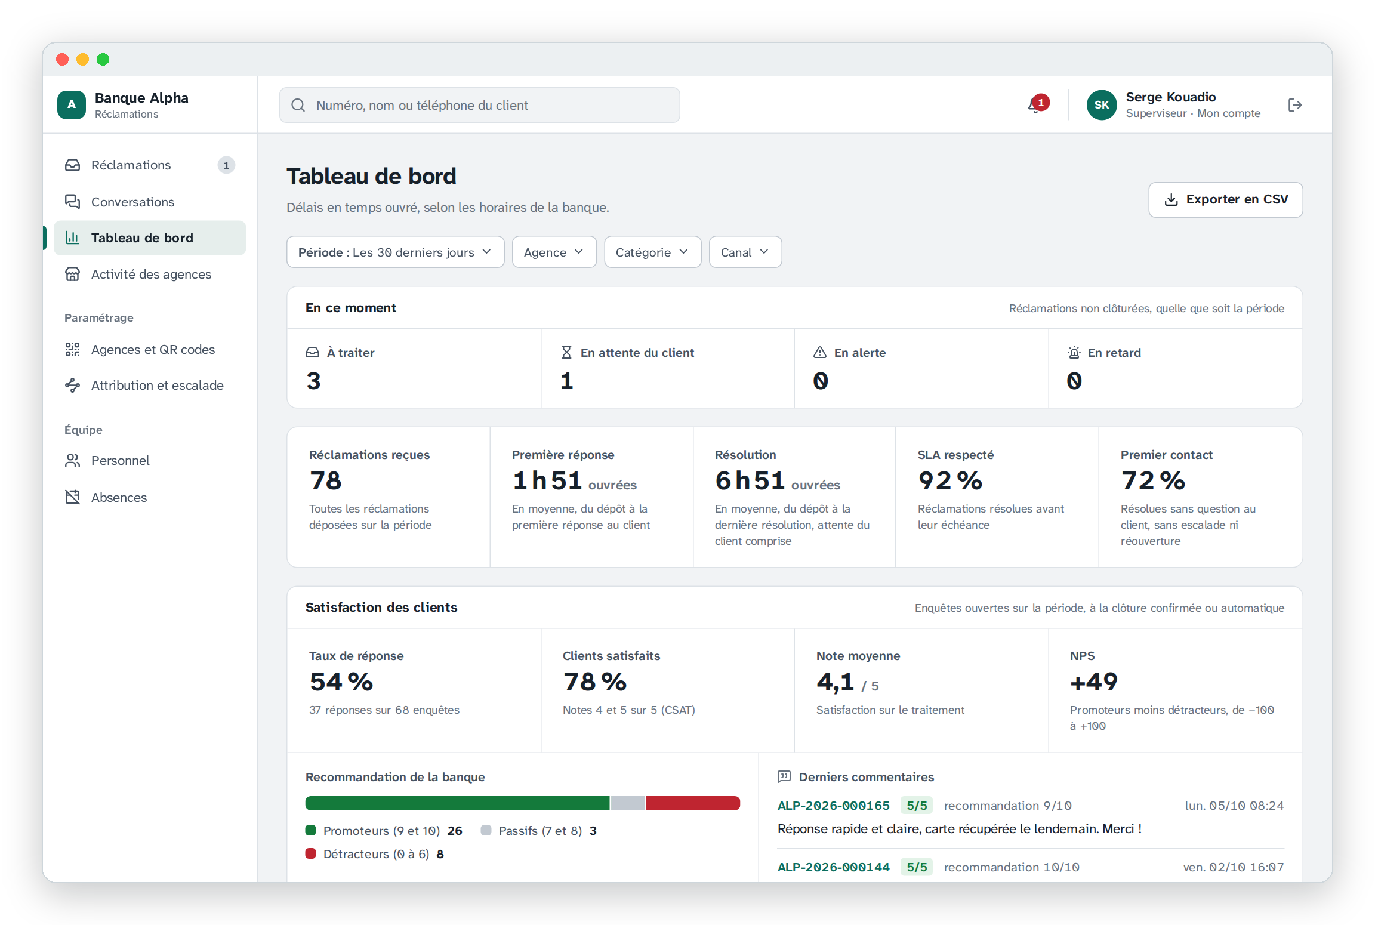
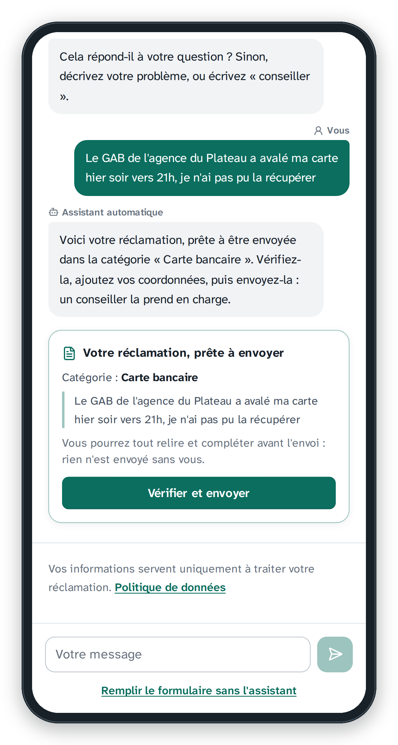
Chaque réclamation suivie, de la plainte à la satisfaction
MAKOR TELECOMS · SOLUTION SAAS POUR LES BANQUES
Dépôt par QR code, traitement chronométré, chat, assistant IA et tableaux de bord : la gestion des réclamations clients, prête à l'emploi.
Présentation aux banques · octobre 2026
Notes:
Ouverture. Une plateforme en ligne, hébergée et exploitée par Makor Telecoms, qui prend en charge la réclamation du client du dépôt jusqu'à son avis final. Toutes les captures qui suivent viennent de l'application réelle, sur le jeu de démonstration de la Banque Alpha.

Slide 2









Ce que la plateforme change pour votre banque
EN BREF
Un dépôt en une minute
Des délais tenus
Une direction informée
Des données protégées
QR code en agence ou lien sur votre site : sans application ni compte. Numéro de suivi immédiat, par SMS et e-mail.
Un délai par catégorie, compté en heures ouvrées. Alerte à 75 % du délai, escalade au dépassement.
Délais, respect du SLA, premier contact, satisfaction et NPS, agence par agence, en temps réel et en CSV.
Chaque banque est cloisonnée, chaque action tracée dans un journal que personne ne peut modifier.
Un écran pour chaque rôle
Client
dépose et suit
Agent
traite et répond
Superviseur
répartit et pilote
Admin Entreprise
paramètre la banque
Makor Telecoms
héberge et exploite
Notes:
Quatre bénéfices, puis les rôles. Chaque rôle a son écran : le client sur son téléphone, les équipes dans une console web, Makor dans sa console de plateforme.

Slide 3








Le parcours d'une réclamation, de bout en bout
LE PARCOURS
1
2
3
4
5
6
Dépôt
Accusé
Attribution
Traitement
Résolution
Avis
QR code, lien ou assistant ; numéro immédiat
SMS et e-mail avec le lien de suivi
L'agent le moins chargé, suggéré ou automatique
Réponses, chat, notes internes, brouillon IA
Le client confirme ou conteste sous 5 jours
Satisfaction et recommandation, en deux questions
Client
Automatique
Superviseur
Agent
Agent et client
Client
Tout au long du parcours
Chrono SLA en heures ouvrées, en pause quand on attend le client
Alerte à 75 % du délai, escalade au dépassement
Chaque action inscrite au journal d'audit
Notes:
Le fil rouge de la présentation : on suit une vraie réclamation, déposée par Aminata Koné à l'agence du Plateau, du QR code jusqu'à son avis. Chaque étape est horodatée et visible du client.

Slide 4
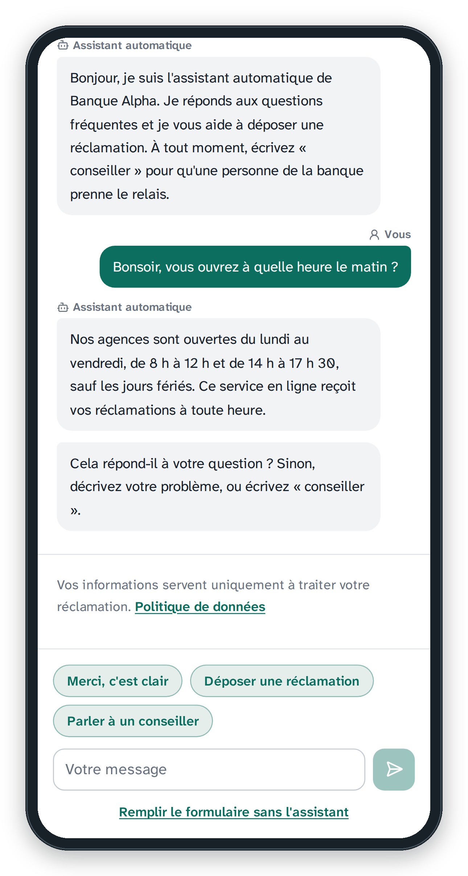
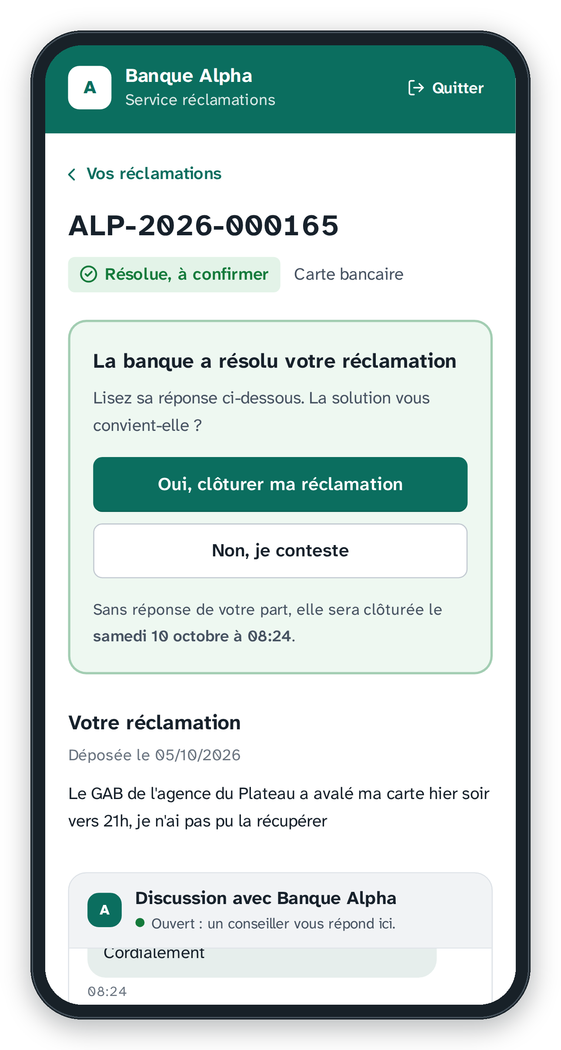
L'expérience du client
01
Sur son téléphone, sans application ni compte, aux couleurs de votre banque.
Notes:
Le portail client : une page web aux couleurs de la banque, ouverte par un QR code ou un lien. Rien à installer.

Slide 5

L'assistant répond, puis prépare la demande
LE CLIENT · ASSISTANT IA
1
2
1
Il répond aux questions fréquentes
Avec les réponses que votre banque a écrites et validées, mot pour mot. Il se présente comme un assistant automatique.
2
Il prépare la réclamation
Il propose la catégorie et résume la demande ; le client relit tout avant l'envoi. Rien ne part sans lui.
Un conseiller à tout moment
Le client écrit « conseiller », ou choisit le formulaire classique.
Aucun code secret conservé
Saisi par erreur, il est masqué avant l'enregistrement.
Notes:
Aminata scanne le QR code du hall de l'agence du Plateau. L'assistant répond d'abord à une question d'horaires avec la réponse écrite par la banque, puis prépare sa réclamation de carte avalée. Il ne s'engage jamais à la place de la banque. Module optionnel, activable banque par banque.

Slide 6
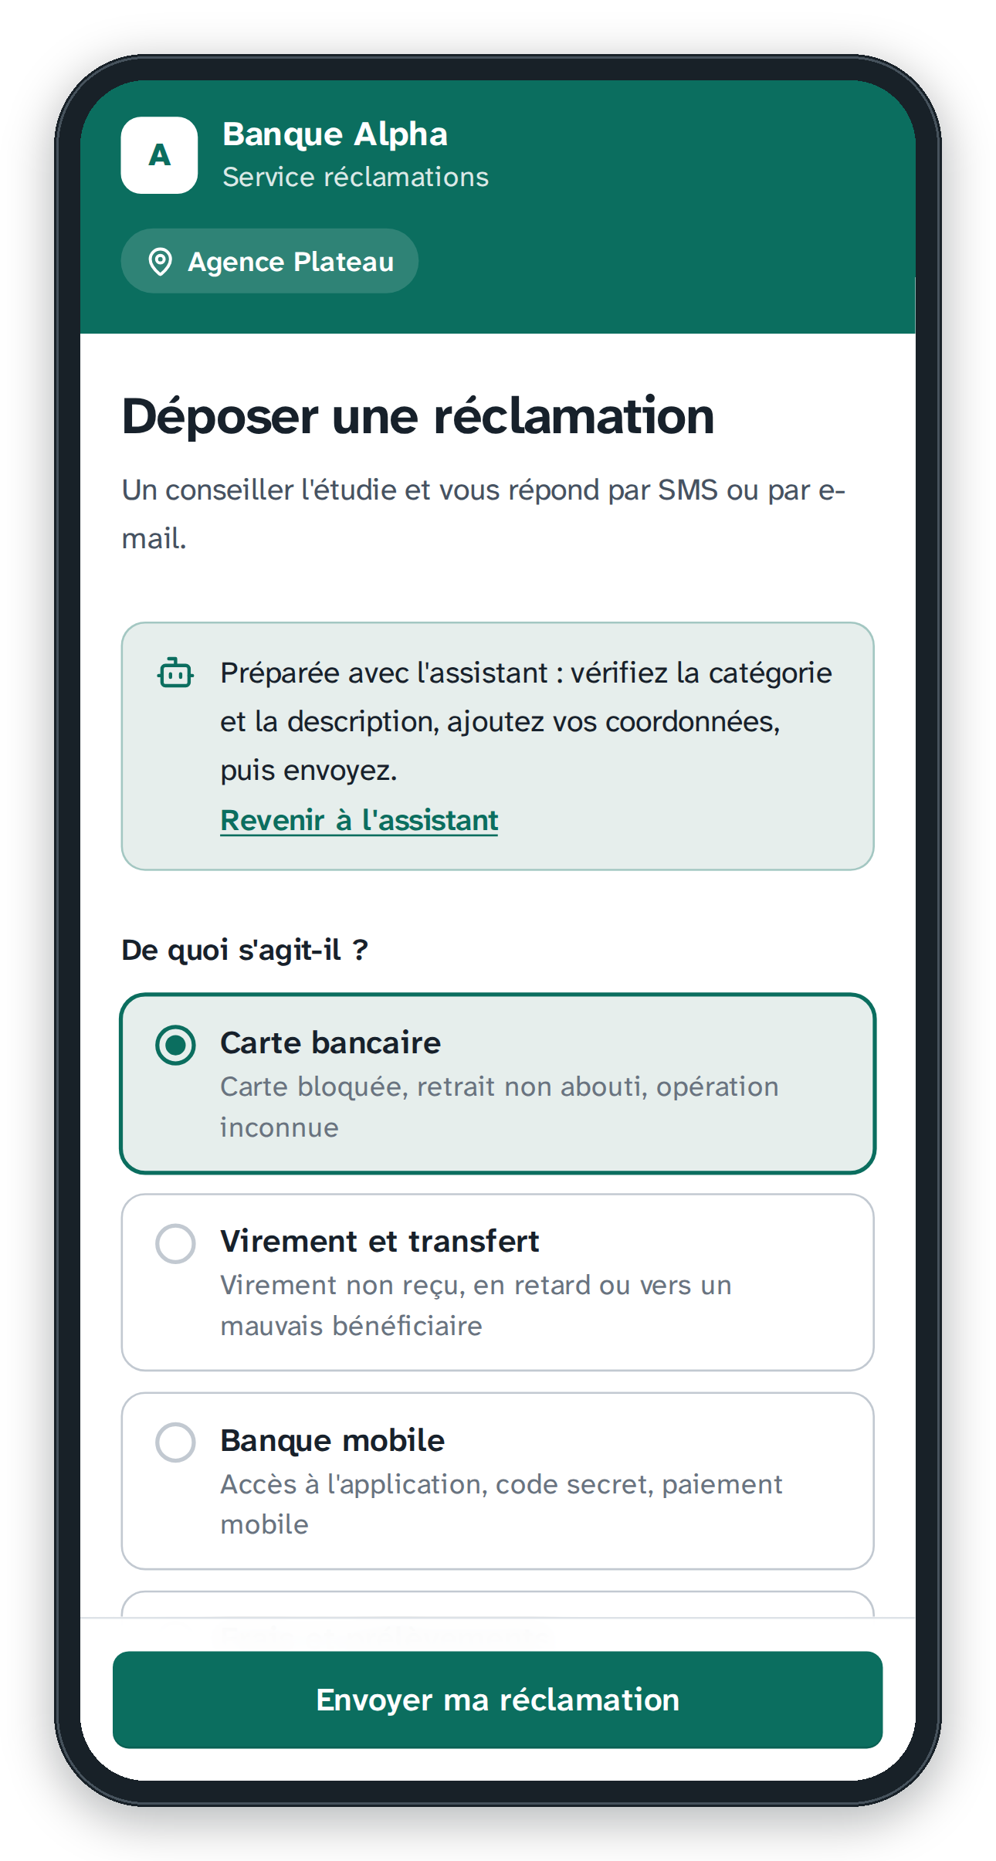
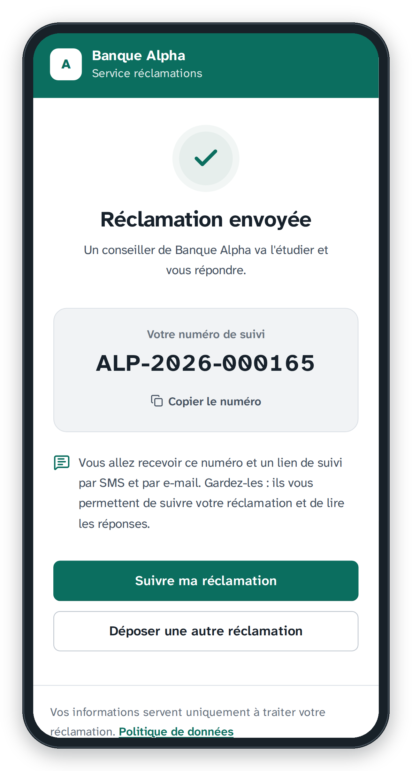


Le client relit, envoie et reçoit son numéro
LE CLIENT · DÉPÔT
1
2
1
Un formulaire prérempli
Catégorie et description reprises de l'échange ; le client ajoute ses coordonnées et accepte la politique de données.
2
Un numéro de suivi immédiat
Copié en un clic, envoyé aussi par SMS et par e-mail avec le lien de suivi.
L'agence connue d'avance
Chaque QR code est rattaché à un point de dépôt : la réclamation arrive avec son agence.
Protégé contre les robots
Un défi invisible, calculé par le téléphone, sans service tiers.
Notes:
Le formulaire reprend ce que l'assistant a compris. Aminata ajoute son nom, son téléphone, son e-mail et accepte la politique de données de la banque. Elle reçoit aussitôt son numéro, ALP-2026-000165.

Slide 7
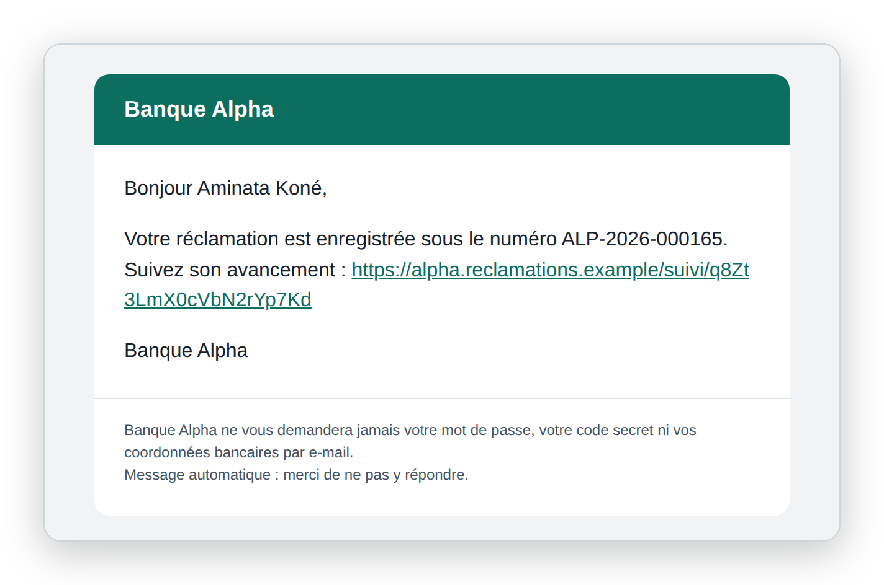

Prévenu à chaque étape, par SMS et e-mail
LE CLIENT · NOTIFICATIONS
Les SMS reçus par le client
Dépôt
Banque Alpha : réclamation ALP-2026-000165 enregistrée. Suivi : https://…/suivi/q8Zt3L
Prise en charge
Banque Alpha : votre réclamation ALP-2026-000165 est en cours de traitement.
Réponse
Banque Alpha : nouvelle réponse sur votre réclamation ALP-2026-000165. https://…/suivi/q8Zt3L
Résolution
Banque Alpha : réclamation ALP-2026-000165 résolue. Confirmez ou contestez sous 5 jours : https://…
Un e-mail aux couleurs de la banque
Le lien de suivi personnel, et un rappel : la banque ne demande jamais de mot de passe ni de code.
Clôture
Banque Alpha : réclamation ALP-2026-000165 close. Votre avis : https://…/suivi/q8Zt3L/avis
Notes:
Les messages partent automatiquement. La banque choisit un SMS à chaque étape, ou seulement au dépôt et à la résolution. Les textes sont courts et évitent les caractères qui doublent le coût d'un SMS. Les textes affichés ici sont ceux que la plateforme envoie ; l'e-mail est rendu avec le gabarit réel.

Slide 8
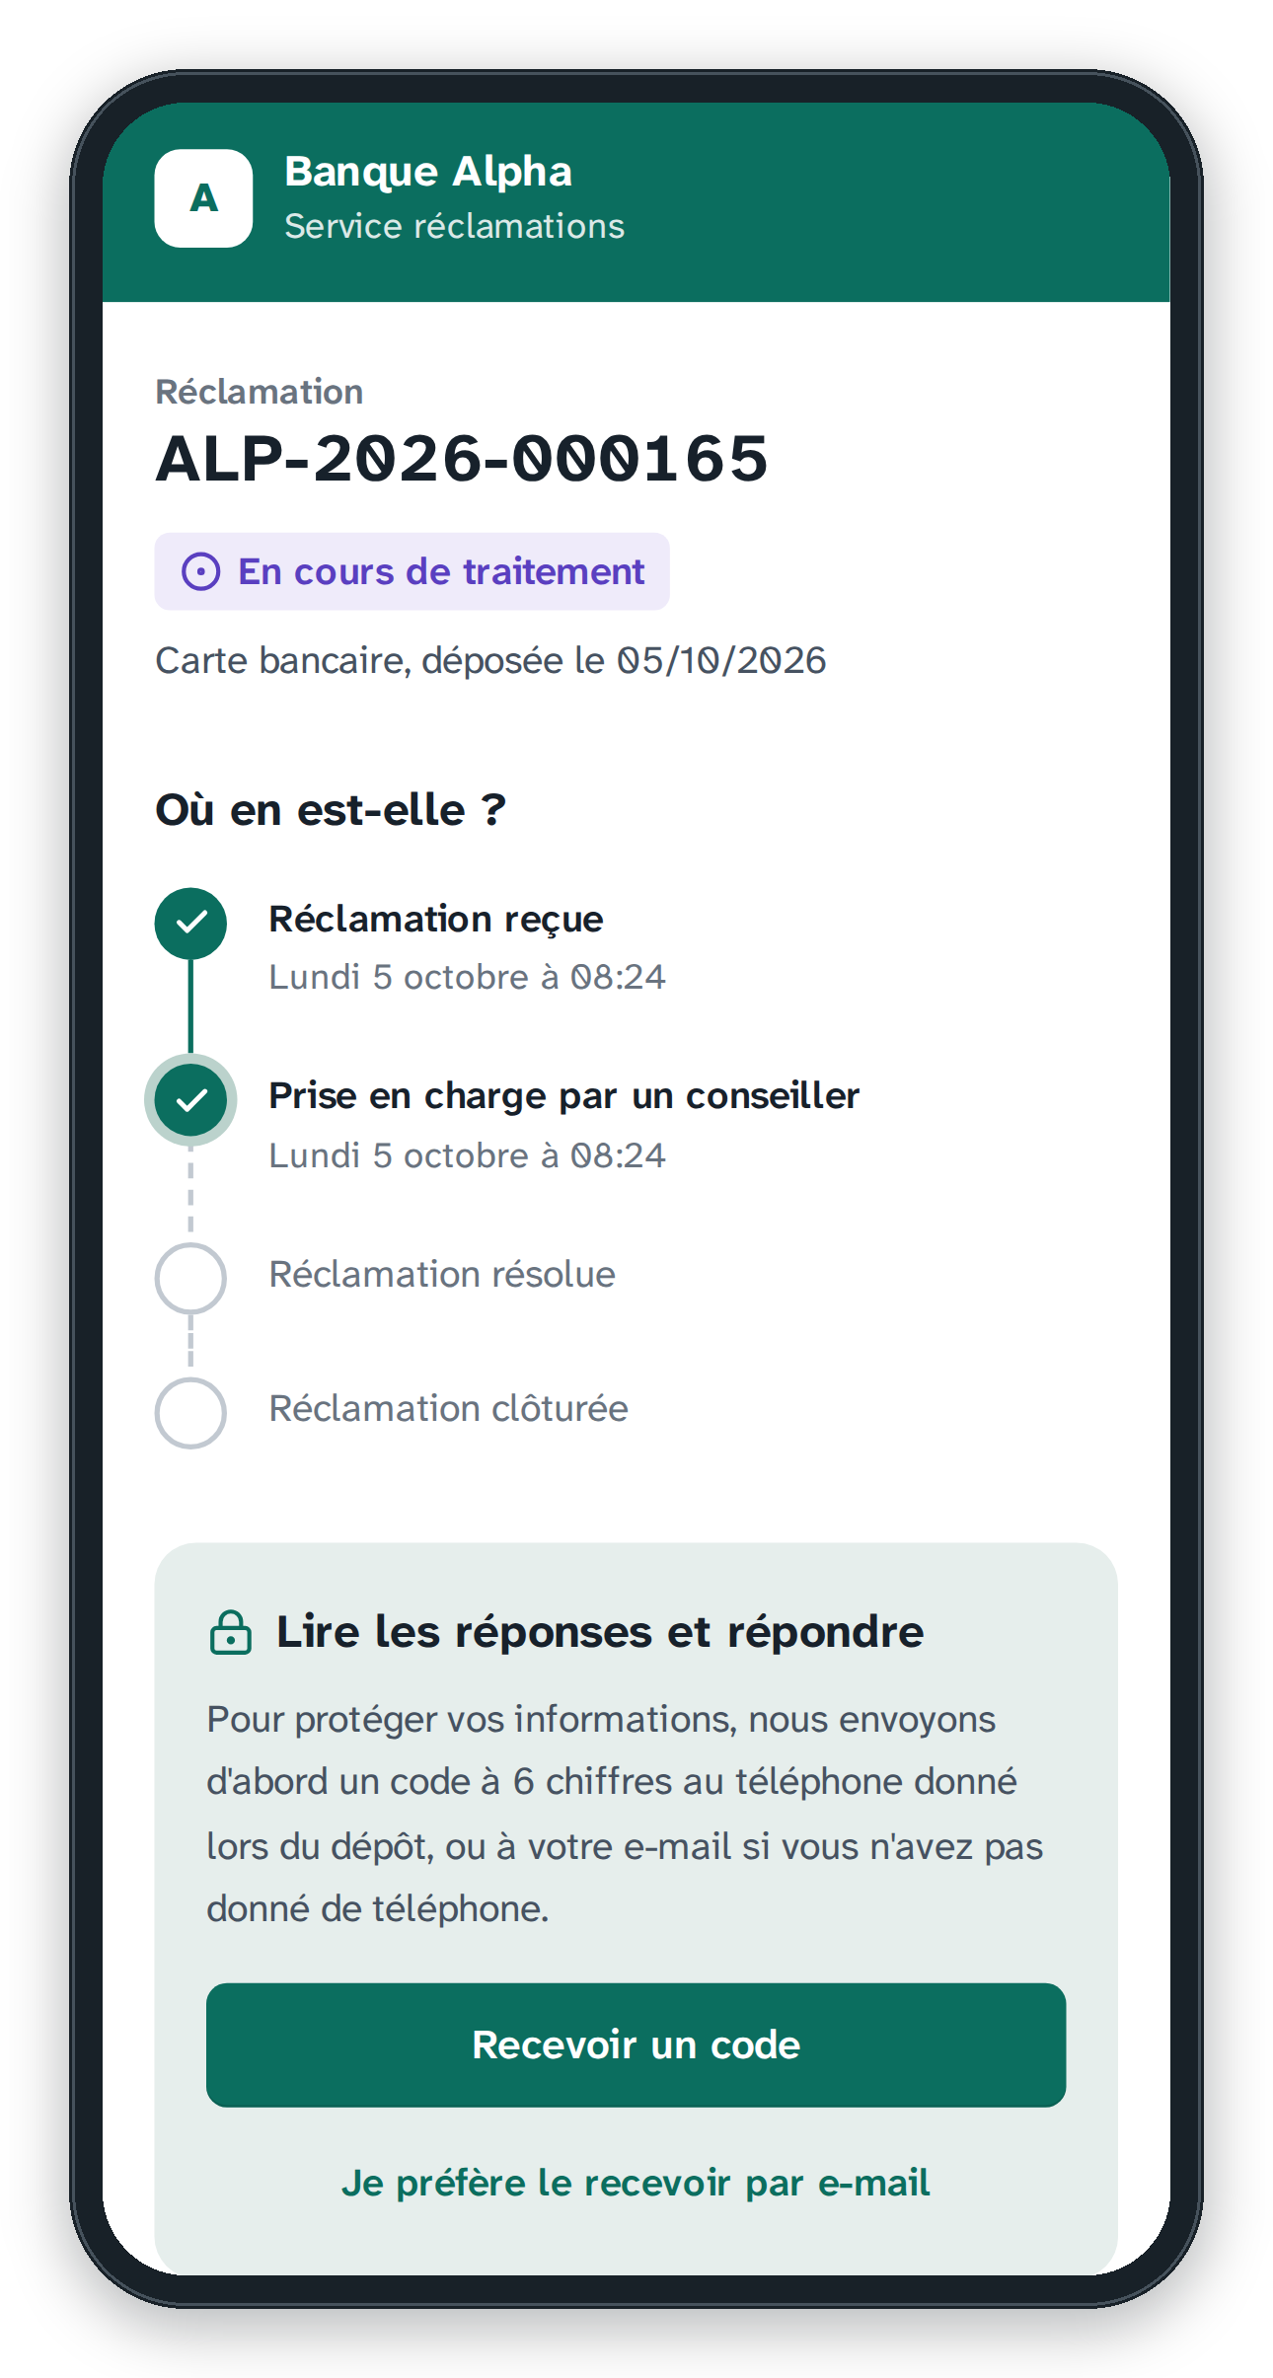
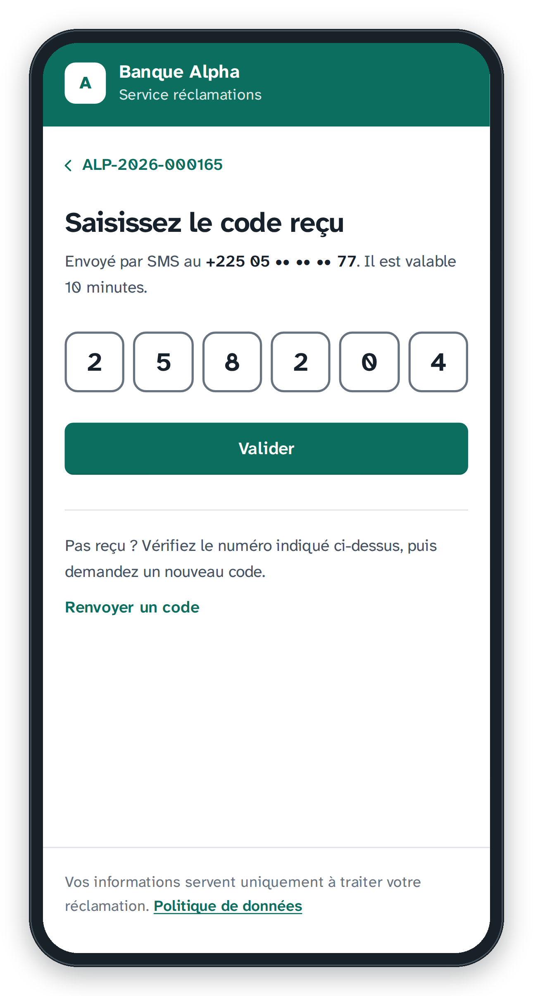
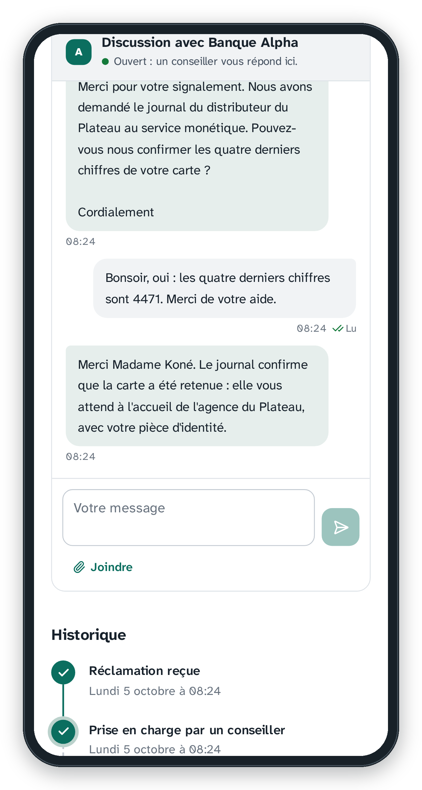
Il suit son dossier et écrit à la banque
LE CLIENT · SUIVI ET CHAT
1
2
3
1
Les étapes, horodatées
Le lien reçu par SMS ouvre le suivi, sans compte.
2
Un code pour lire les réponses
6 chiffres par SMS, ou par e-mail, valables 10 minutes.
3
Un chat avec son conseiller
Messages lus, pièces jointes, historique complet.
Notes:
Le lien du SMS ouvre le suivi. Pour lire les réponses et écrire, Aminata saisit un code reçu par SMS : personne d'autre ne peut lire son dossier avec le seul lien. Elle répond à la question de l'agente dans le chat.

Slide 9
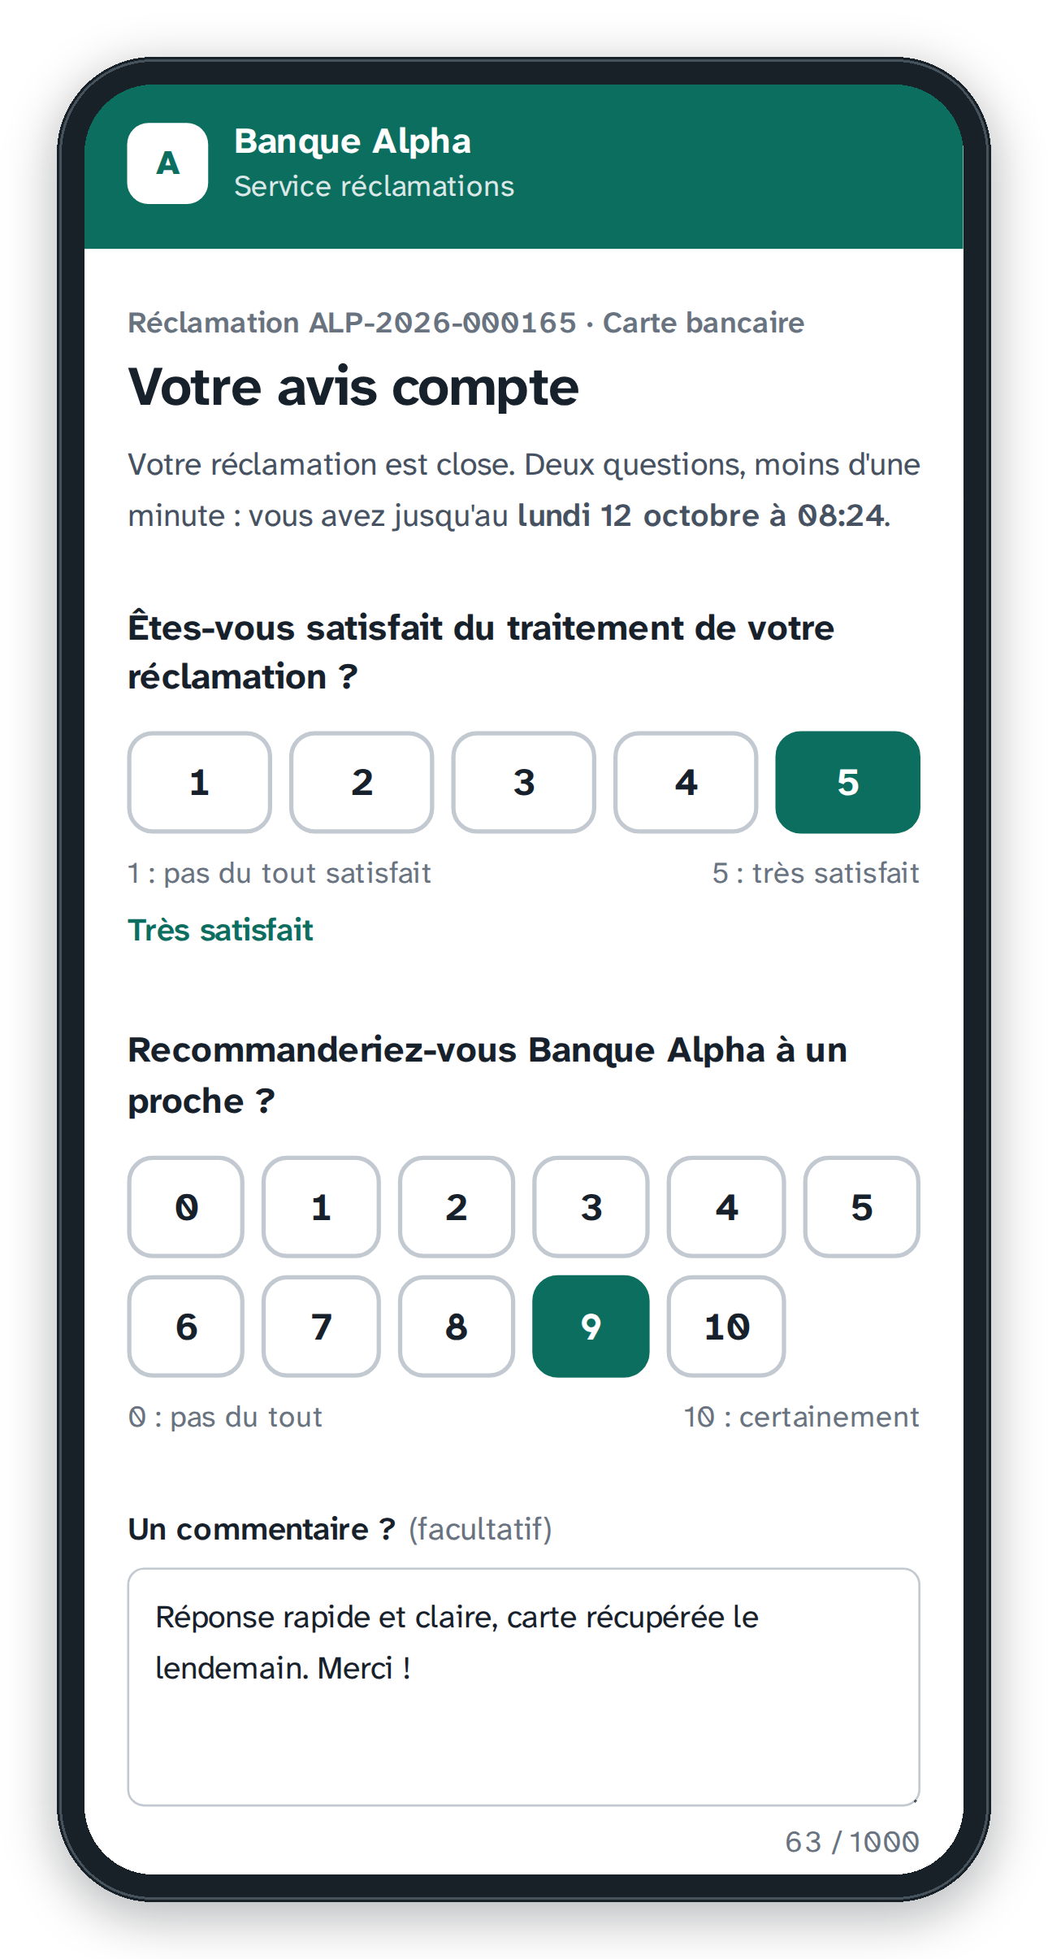
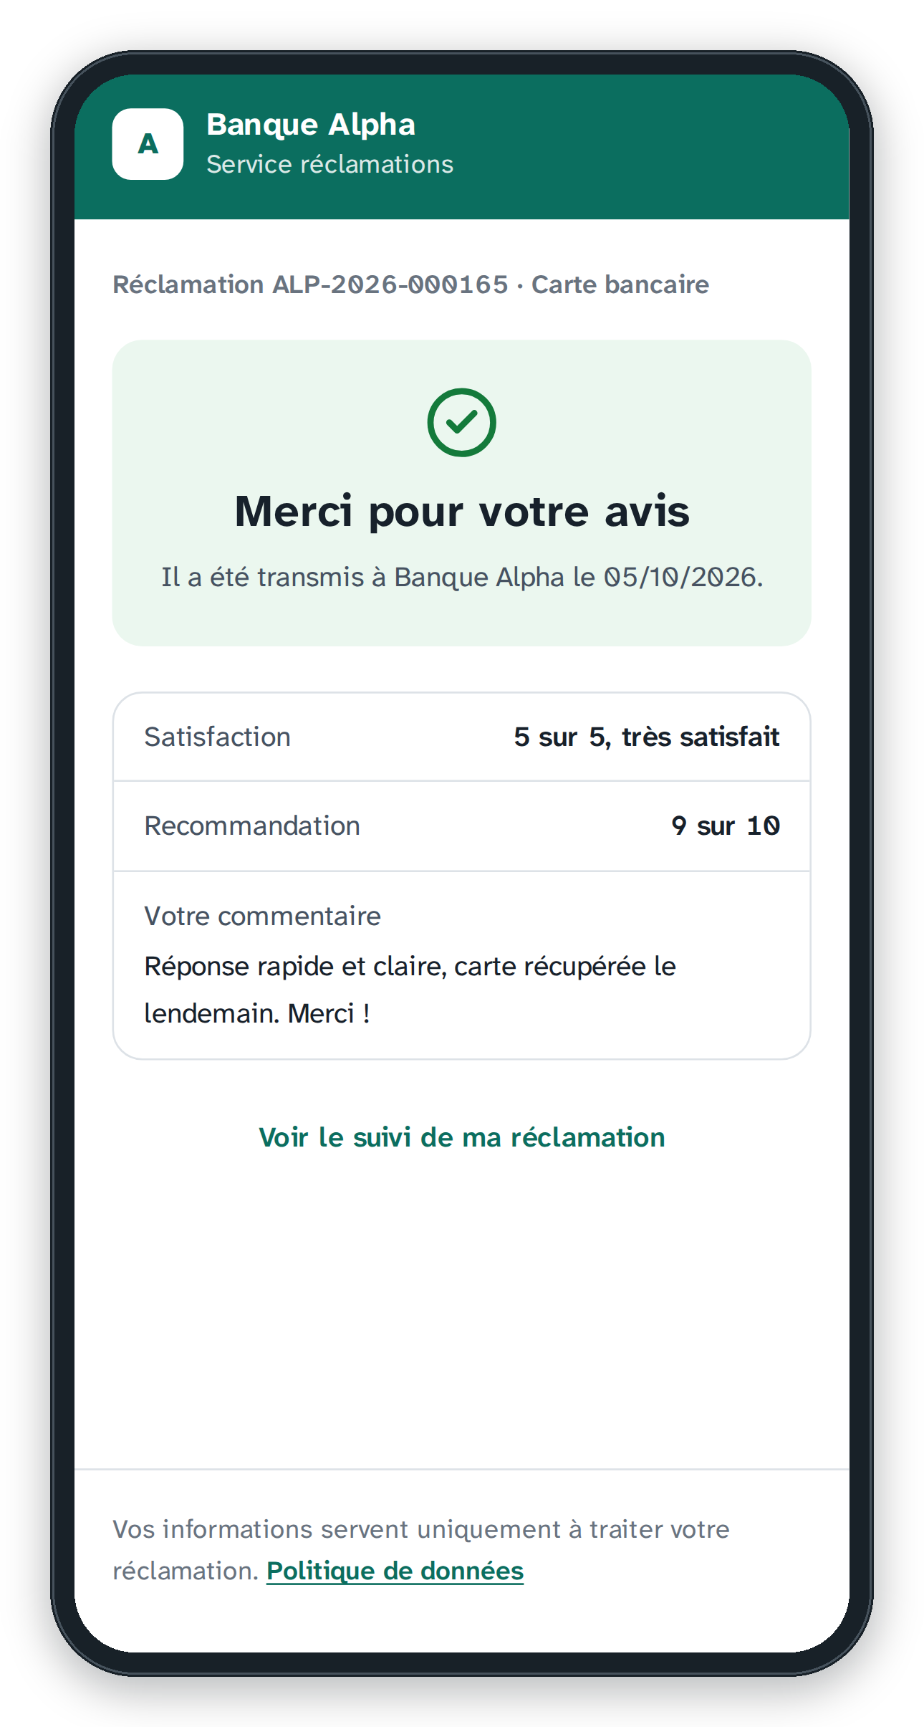
Il confirme la solution, puis donne son avis
LE CLIENT · RÉSOLUTION ET AVIS
1
2
3
1
Confirmer ou contester
Une contestation rouvre la réclamation ; sans réponse, clôture automatique après 5 jours.
2
Deux questions, moins d'une minute
Satisfaction de 1 à 5, recommandation de 0 à 10, commentaire libre.
3
Un avis utile à la banque
Il alimente les tableaux de satisfaction et le NPS, agent par agent.
Notes:
La banque a résolu : Aminata confirme, la réclamation est clôturée et l'enquête de satisfaction s'ouvre. Deux questions, un commentaire, moins d'une minute.

Slide 10
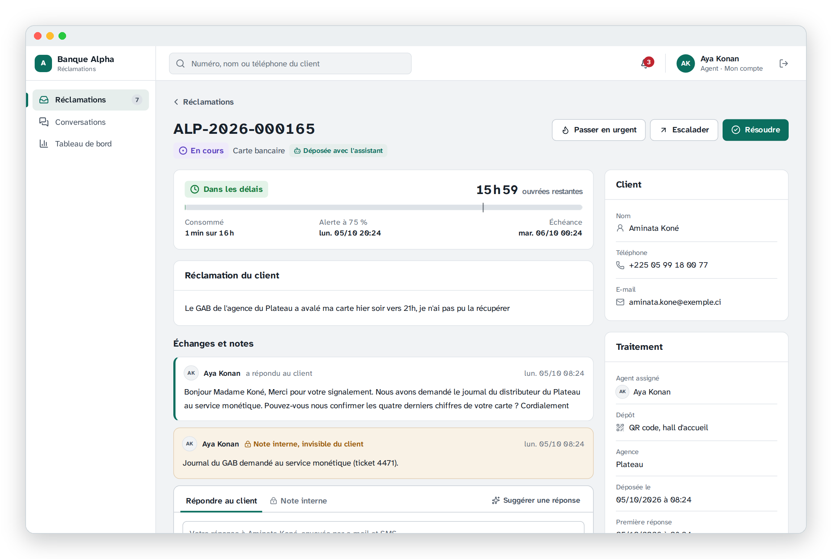
Les équipes de la banque
02
Une console web pour les agents et les superviseurs : chaque réclamation suivie et chronométrée.
Notes:
Côté banque : une console web, sans installation. Agents et superviseurs y voient les mêmes réclamations, chacun avec ses droits.

Slide 11
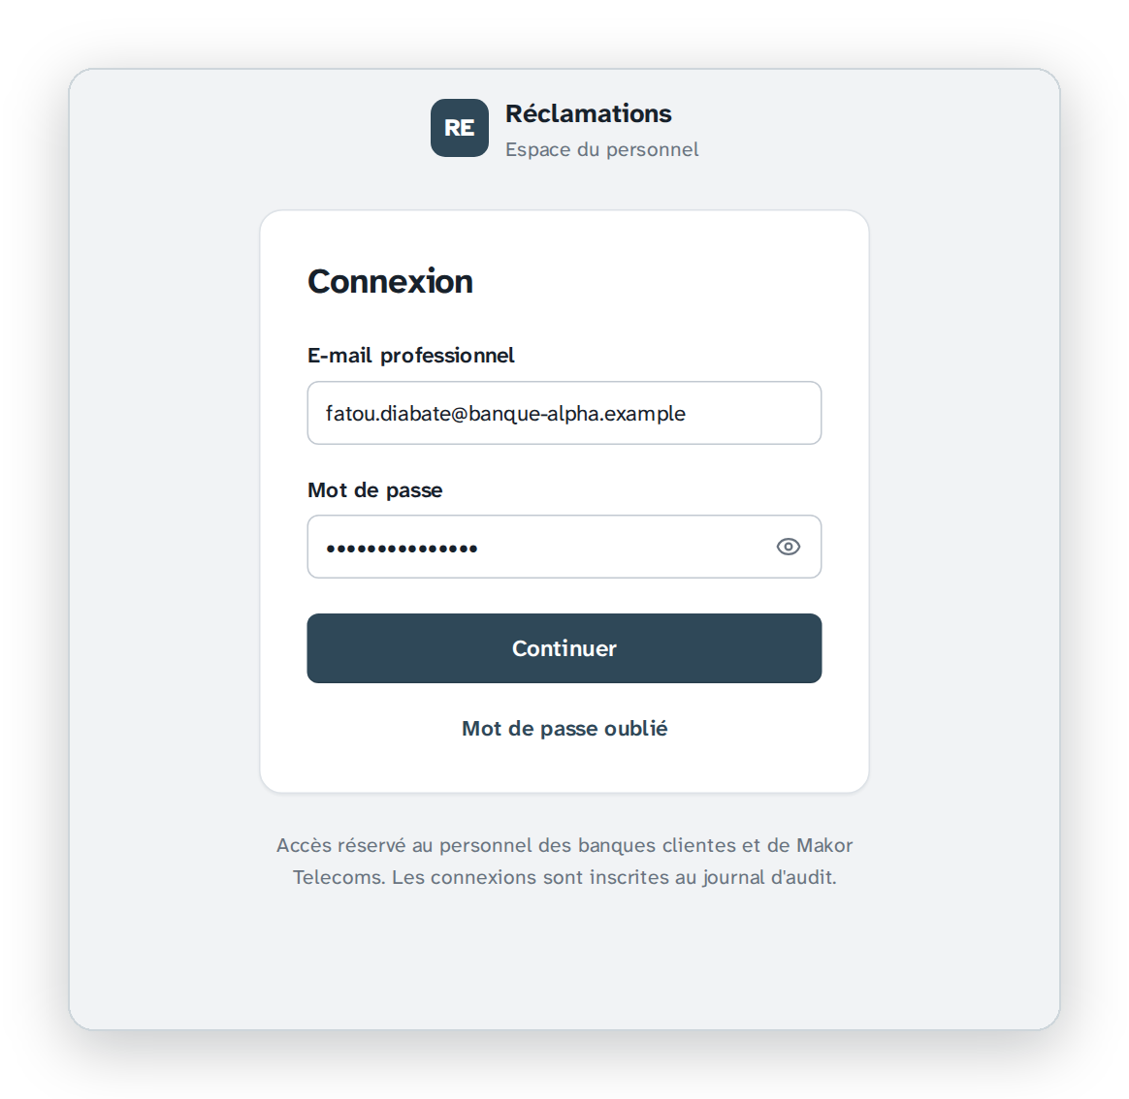
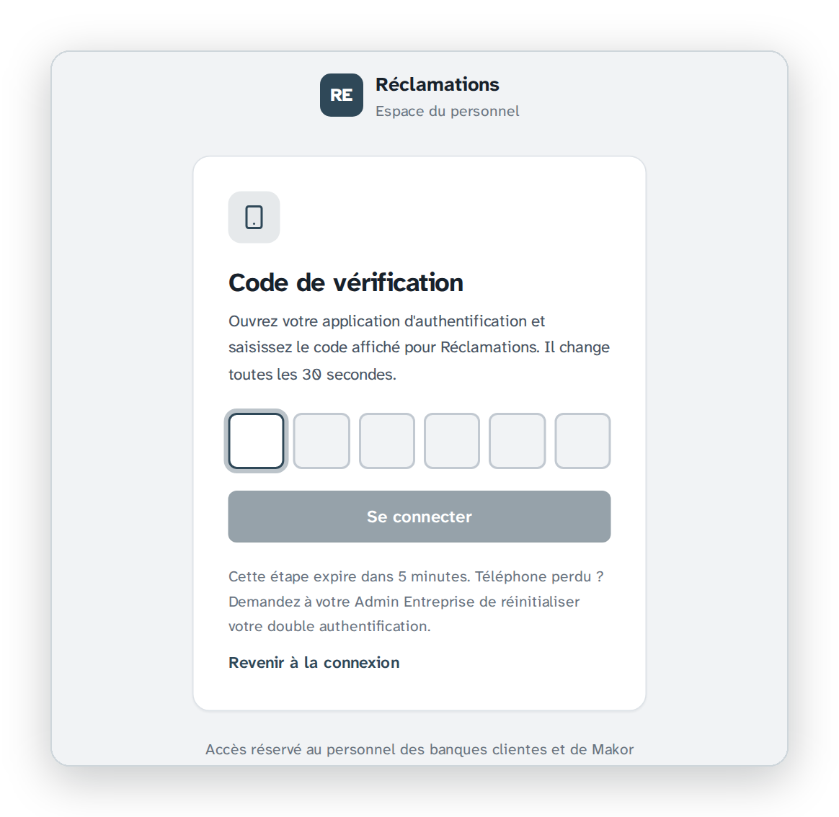
Un compte personnel, des droits par rôle
LES ÉQUIPES · CONNEXION
1
2
Quatre rôles, des droits distincts
Agent
Traite les réclamations qui lui sont confiées.
Superviseur
Répartit le travail et suit l'équipe.
Admin Entreprise
Paramètre la banque et gère les comptes.
Super Admin Makor
Exploite la plateforme, sans accès aux dossiers.
E-mail et mot de passe, puis, si la double authentification est active, un code à 6 chiffres renouvelé toutes les 30 secondes. Chaque connexion est inscrite au journal d'audit.
Notes:
Chaque membre du personnel a son propre compte. Après le mot de passe, un code d'une application d'authentification est demandé à ceux qui ont activé la double authentification ; la banque peut l'exiger de tous. Quatre rôles, des droits distincts, appliqués jusque dans la base de données.

Slide 12
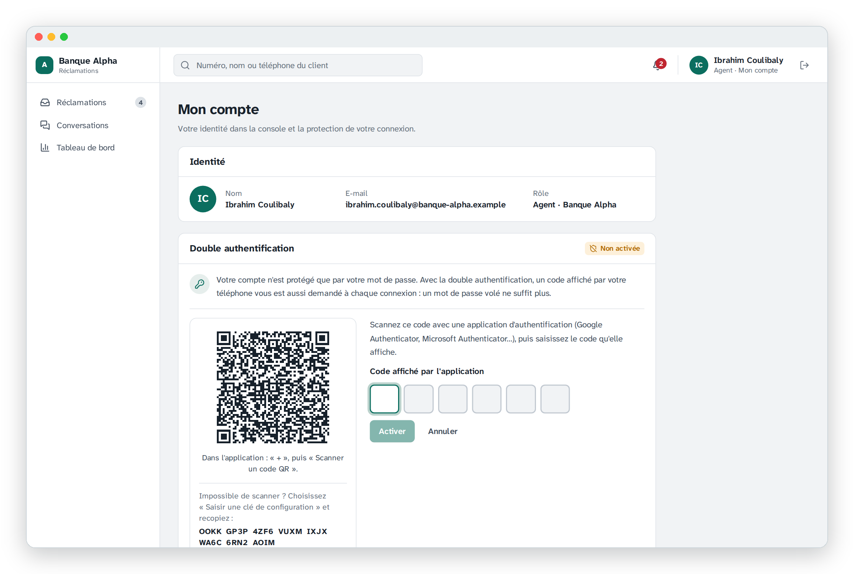
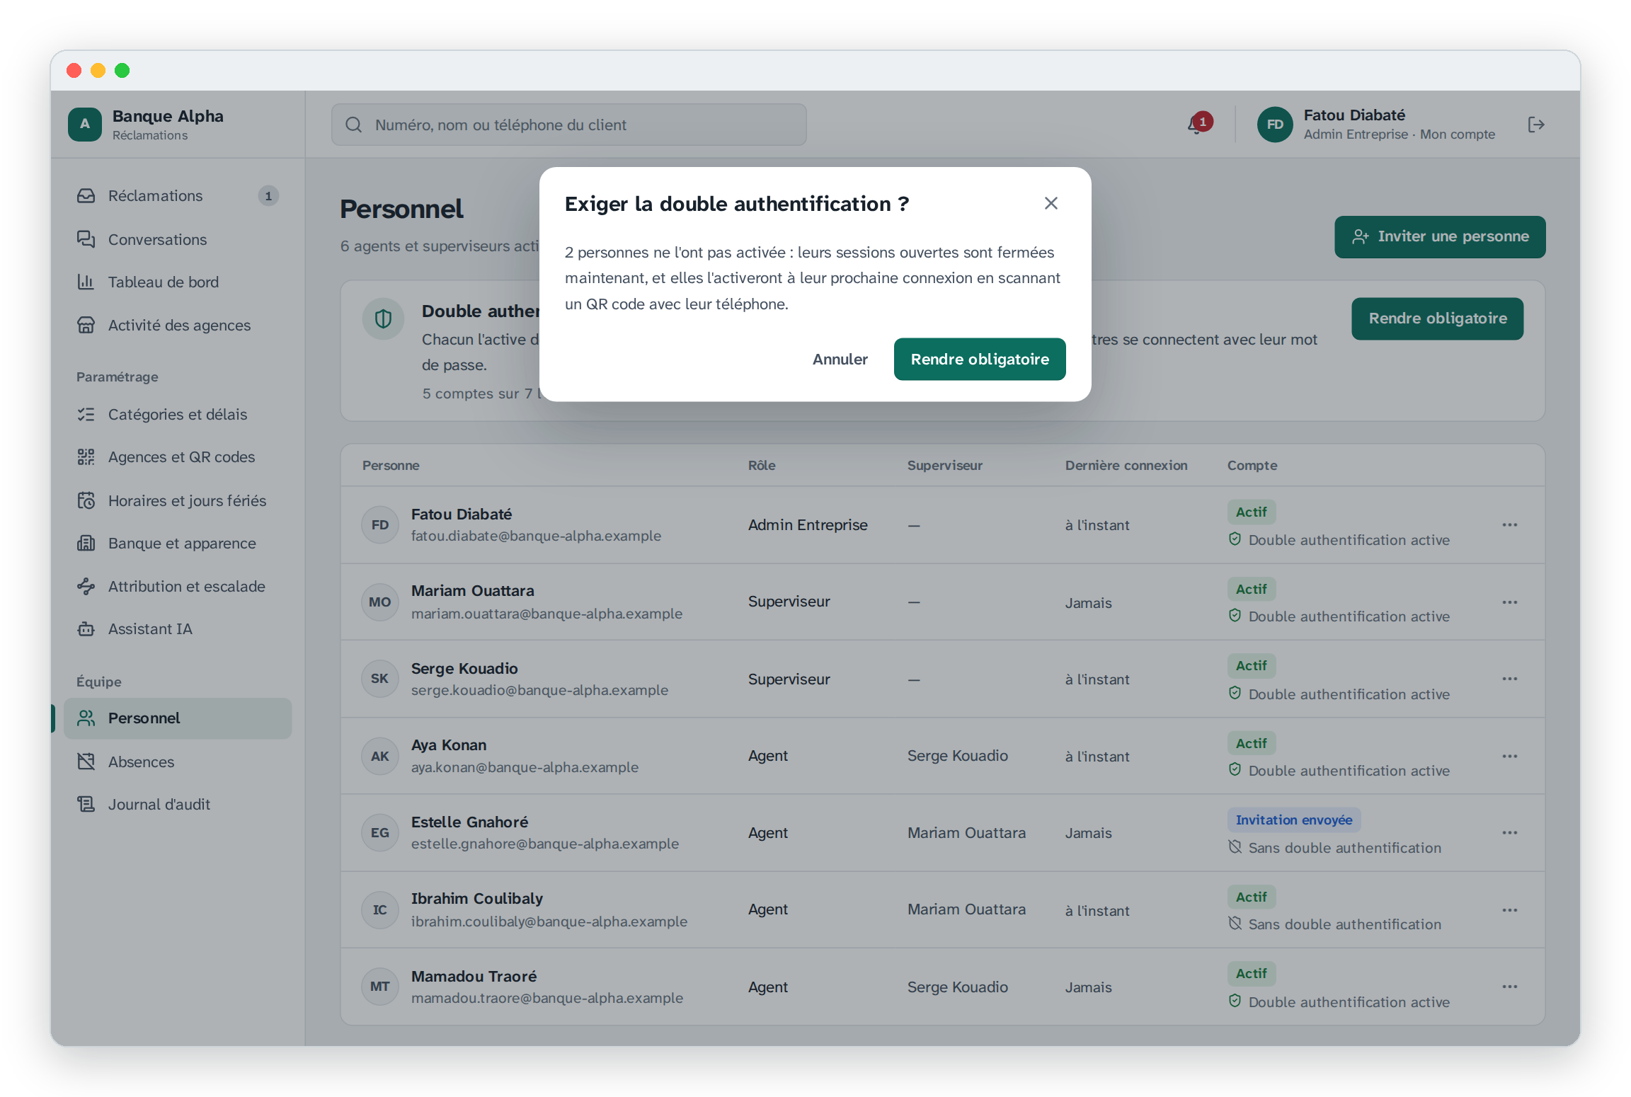
La double authentification, au choix de la banque
LES ÉQUIPES · SÉCURITÉ DES COMPTES
Chacun l'active depuis « Mon compte »
Un QR code à scanner, un premier code pour confirmer ; la désactiver demande aussi un code.
L'Admin Entreprise peut l'exiger
De tout le personnel, en un clic ; les sessions sans code sont fermées aussitôt.
Notes:
Par défaut, la double authentification est facultative : chacun l'active depuis « Mon compte » en scannant un QR code avec Google Authenticator ou Microsoft Authenticator. Un bandeau le rappelle à ceux qui ne l'ont pas fait. L'Admin Entreprise peut l'exiger de tout le personnel : les sessions sans code sont fermées et chacun l'active à sa connexion suivante. Les comptes Makor l'ont toujours. Nous recommandons de l'exiger dès que les équipes sont équipées.

Slide 13
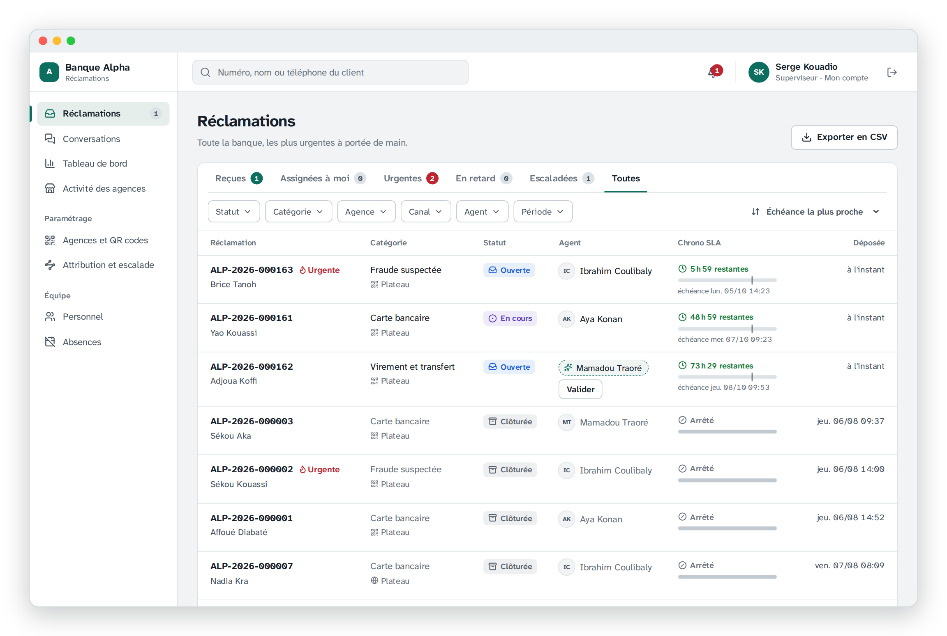
Toutes les réclamations, les urgentes en tête
LES ÉQUIPES · FILES DE TRAVAIL
1
Des files prêtes à l'emploi
Reçues, assignées à moi, urgentes, en retard, escaladées, toutes.
5
1
2
2
Des filtres combinables
Statut, catégorie, agence, canal, agent, période ; recherche par nom ou téléphone.
3
3
Le chrono de chaque dossier
Temps ouvré restant et échéance.
4
4
Une suggestion à valider
L'agent proposé s'assigne en un clic.
5
Export CSV
La liste filtrée, prête pour Excel.
Notes:
La liste du superviseur Serge Kouadio, onglet « Toutes ». En haut, une fraude suspectée, urgente. La colonne Chrono SLA montre le temps ouvré restant de chaque dossier. La réclamation d'Adjoua Koffi attend la validation de l'agent suggéré.

Slide 14
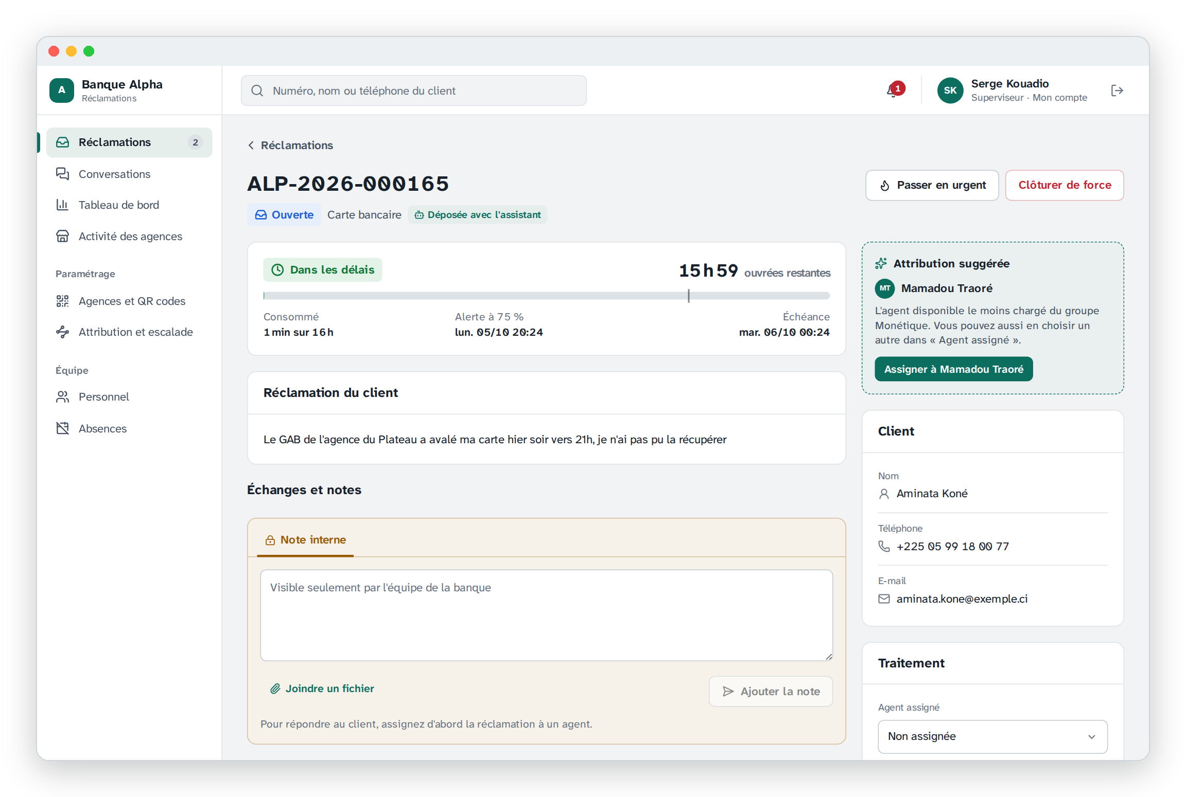
Le bon agent proposé, en un clic
LES ÉQUIPES · ATTRIBUTION
1
L'origine du dépôt
QR code, lien ou assistant : le superviseur sait d'où vient la demande.
1
3
2
2
Le délai démarre au dépôt
Temps ouvré restant, alerte à 75 %, échéance affichée.
3
Attribution suggérée
L'agent disponible le moins chargé du groupe, absences et horaires pris en compte.
4
Le superviseur garde la main
Il valide la suggestion ou assigne qui il veut.
4
Notes:
La réclamation d'Aminata arrive chez le superviseur. La plateforme propose Mamadou Traoré, l'agent disponible le moins chargé du groupe Monétique. Serge peut valider, ou choisir quelqu'un d'autre : ici, il assigne Aya Konan.

Slide 15
Tout le dossier sur une seule fiche
LES ÉQUIPES · FICHE DE RÉCLAMATION
1
Les actions du dossier
Passer en urgent, escalader, résoudre.
1
2
Le chrono SLA en temps ouvré
Consommé, alerte, échéance ; en pause quand on attend le client.
5
2
3
Les réponses au client
Envoyées par e-mail et SMS, visibles dans son suivi.
3
4
Les notes internes
Partagées dans l'équipe, jamais visibles du client.
4
5
Le client et le traitement
Coordonnées, agent, point de dépôt, agence, dates clés.
Notes:
La fiche vue par l'agente Aya Konan. Elle a répondu à la cliente et laissé une note interne pour l'équipe : la note n'est jamais visible du client. Le chrono SLA reste affiché en permanence.

Slide 16
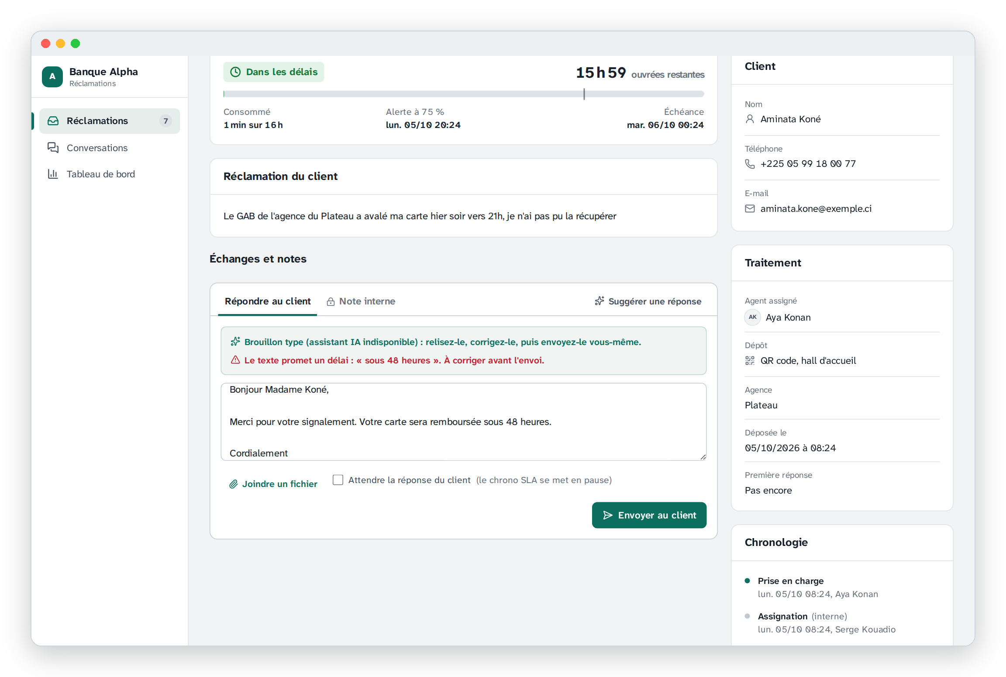
Un brouillon en un clic, les risques signalés
LES ÉQUIPES · ASSISTANT IA
1
Suggérer une réponse
Un brouillon adapté au dossier, ou un modèle type si l'IA n'est pas disponible.
2
Les promesses risquées signalées
Remboursement, délai, conseil, demande de code : l'agent corrige pendant la frappe.
1
2
3
3
Rien ne part sans l'agent
C'est lui qui envoie. Chaque demande de brouillon est inscrite au journal d'audit.
Notes:
L'agente demande un brouillon. Elle écrit ensuite « remboursée sous 48 heures » : la plateforme signale aussitôt la promesse de délai. Elle corrige avant d'envoyer. Aucun texte ne part sans elle.

Slide 17
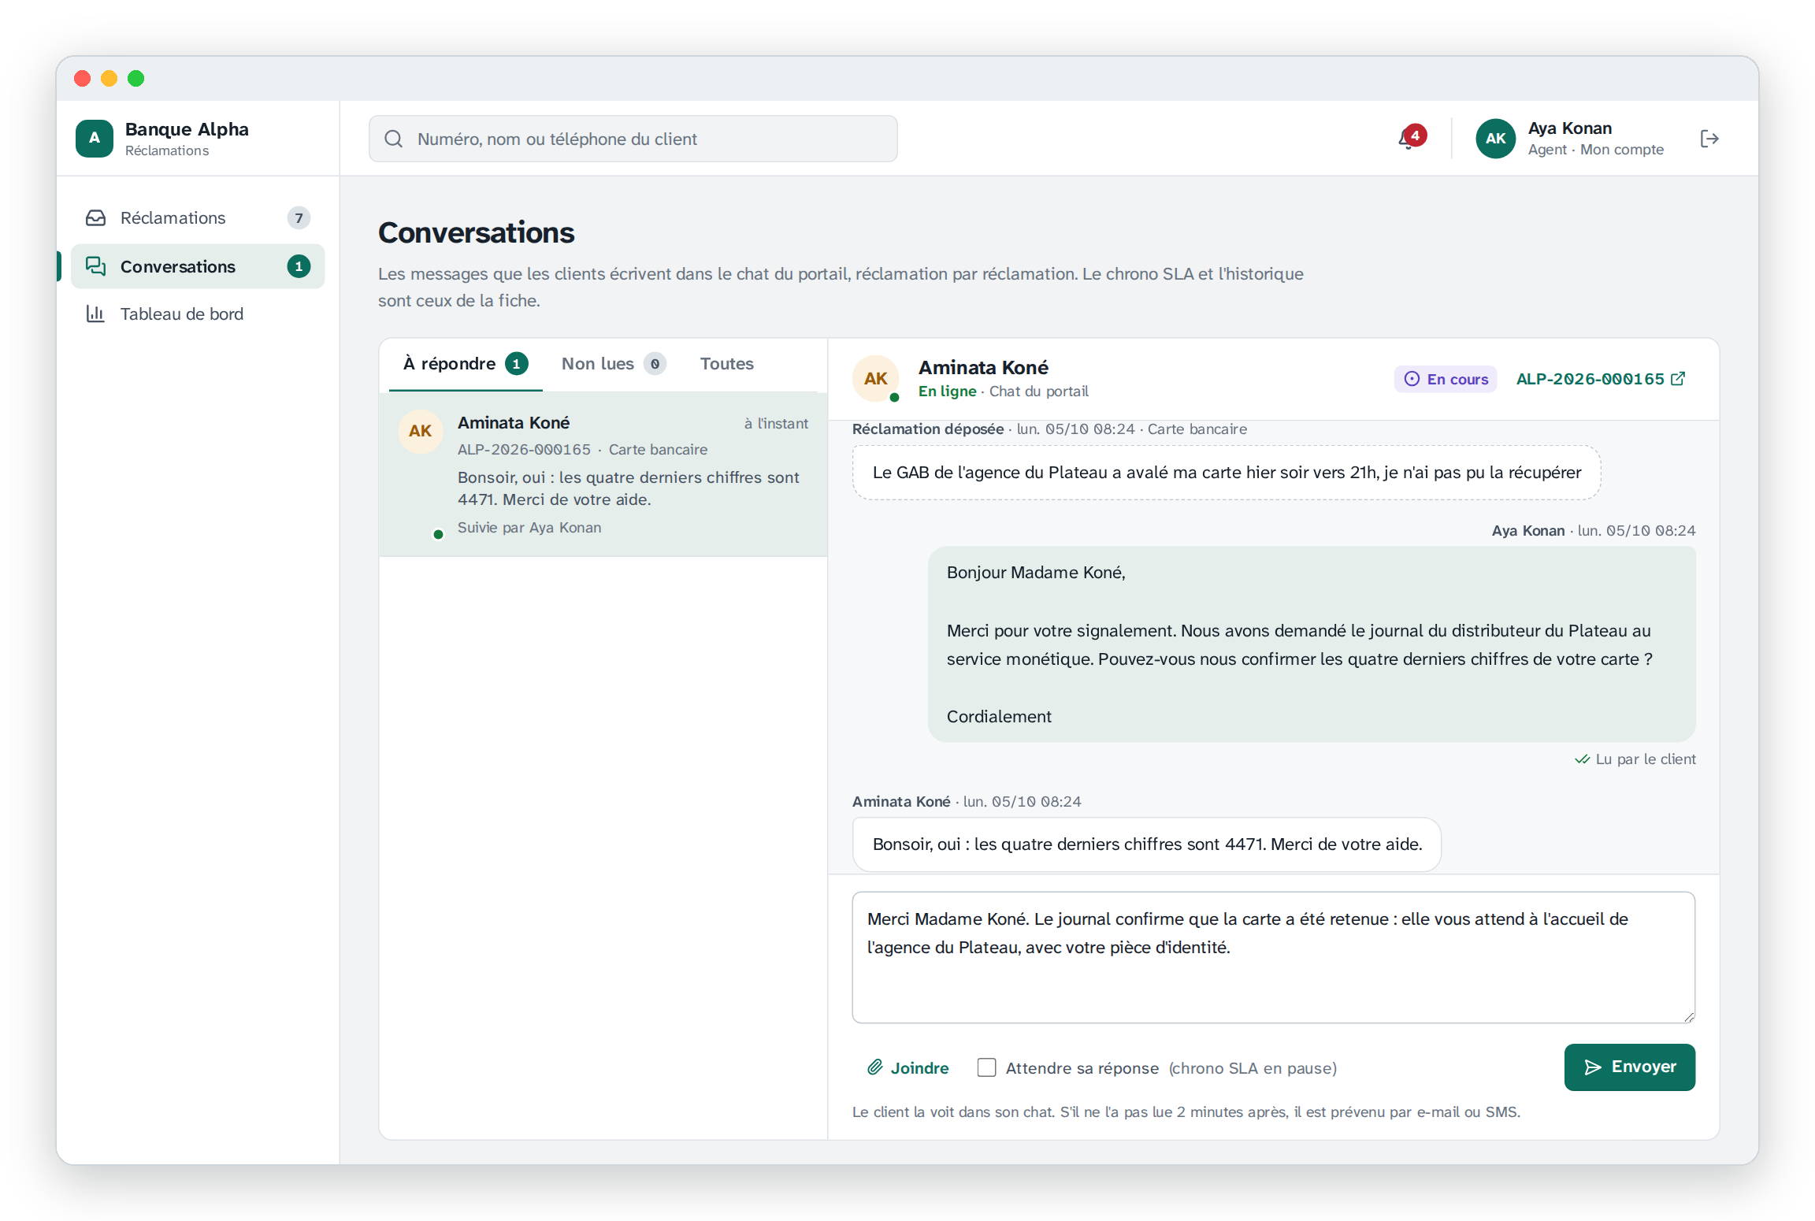
Les messages clients dans une seule boîte
LES ÉQUIPES · CHAT WEB
1
À répondre, non lues, toutes
Les conversations à traiter, en un coup d'œil.
1
2
2
Le client et son dossier
En ligne ou non, statut, numéro et lien vers la fiche.
3
Lu par le client
Pas lu après 2 minutes ? Il est prévenu par e-mail ou SMS.
3
4
4
Répondre ou attendre
Pièce jointe possible ; « attendre sa réponse » met le chrono en pause.
Notes:
Aminata a répondu dans le chat. Son message arrive dans la boîte de réception de l'agente, qui lui répond directement. La conversation fait partie de la réclamation : même historique, même chrono.

Slide 18
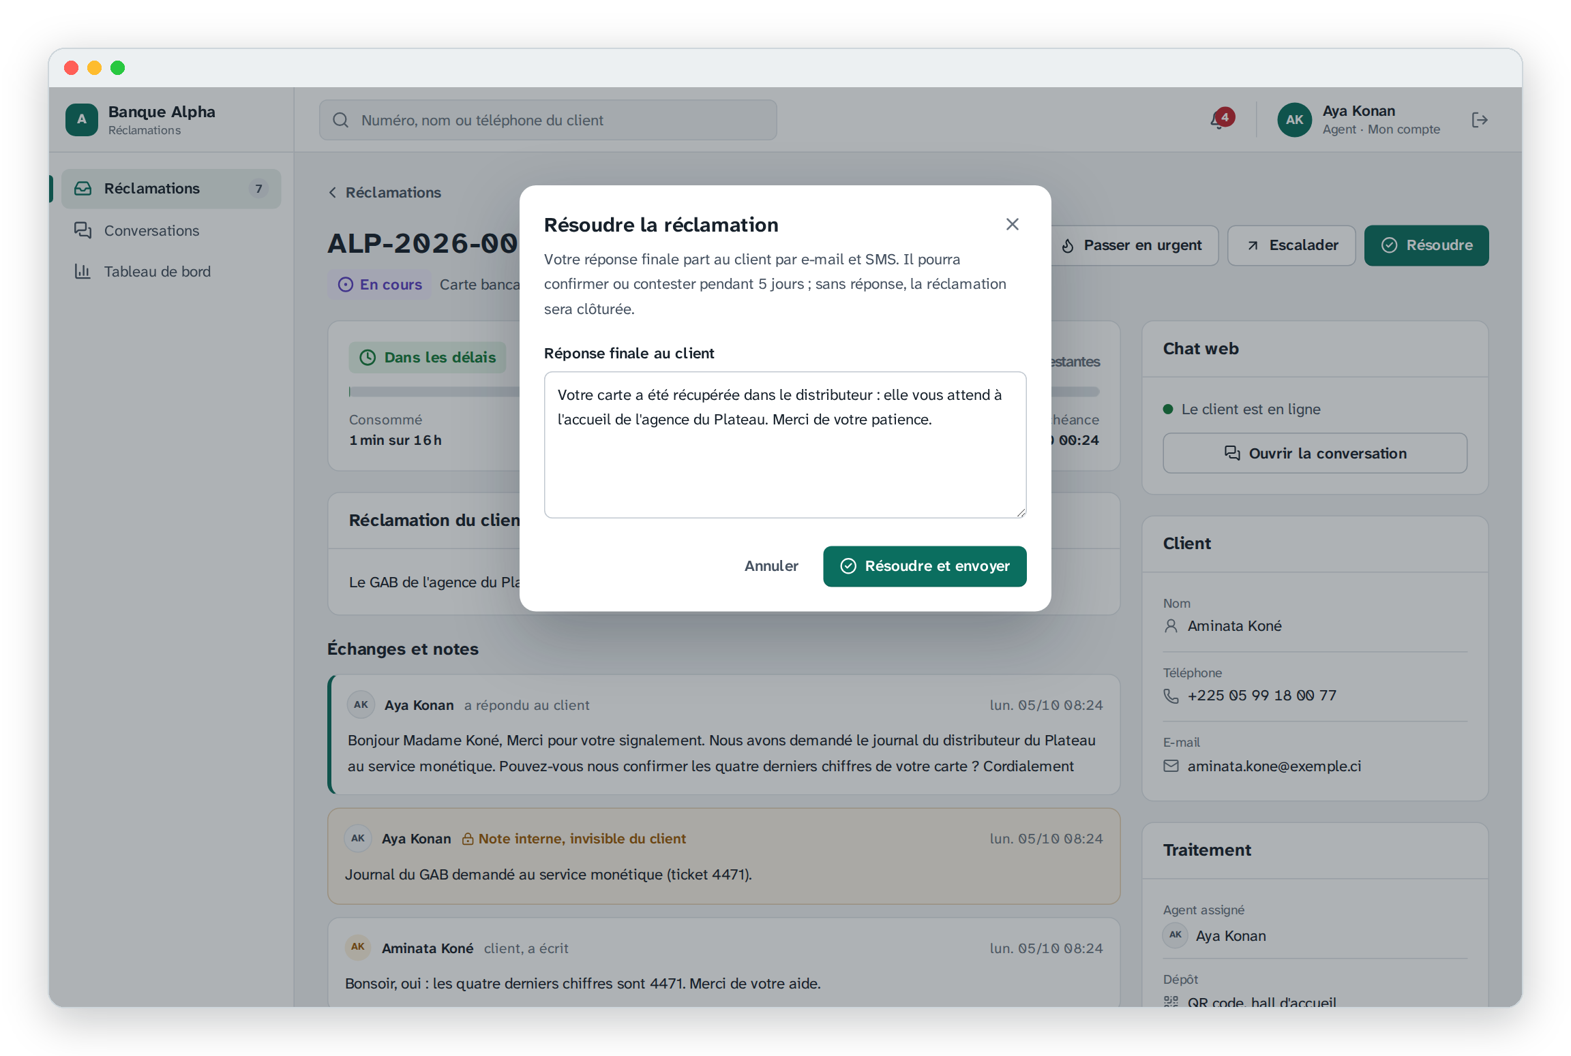
Une résolution que le client valide
LES ÉQUIPES · RÉSOLUTION
1
Les règles rappelées à l'agent
5 jours pour confirmer ou contester ; sans réponse, clôture automatique.
1
2
2
Une réponse finale écrite
Envoyée par e-mail et SMS, affichée dans le suivi du client.
3
3
Un indicateur fiable
Le respect du délai se mesure à la résolution ; une contestation rouvre le dossier.
Notes:
La carte est retrouvée. L'agente résout la réclamation avec une réponse finale. Le client a 5 jours pour confirmer ou contester ; sans réponse, la réclamation est clôturée automatiquement.

Slide 19
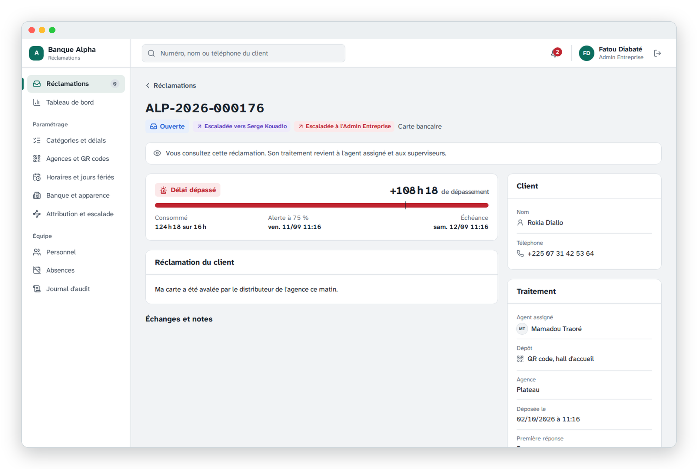
Aucune réclamation ne tombe dans l'oubli
LES ÉQUIPES · ALERTES ET ESCALADE
3
1
Escalade automatique
Au dépassement, vers le superviseur puis l'Admin Entreprise, selon vos règles.
1
2
Le retard visible
Délai dépassé et heures de retard, sur la fiche et dans les files.
2
3
Alertes dans la console
Alerte préventive à 75 % du délai ; chaque alerte part une seule fois.
Les urgences tout de suite
Agent, superviseur, Admin Entreprise et Makor prévenus aussitôt.
Notes:
Une autre réclamation, restée sans traitement : à 75 % du délai, l'agent et le superviseur sont alertés ; au dépassement, elle est escaladée au superviseur puis à l'Admin Entreprise. Le retard s'affiche en rouge.

Slide 20
Le pilotage
03
Délais, qualité et satisfaction en temps réel, agence par agence, pour l'équipe et la direction.
Notes:
Les indicateurs sont calculés en temps ouvré, selon les horaires de la banque, et s'exportent en CSV.

Slide 21

Le tableau de bord, en temps réel
LE PILOTAGE · TABLEAU DE BORD
92 %
1 h 51
SLA respecté
première réponse, en heures ouvrées
72 %
+49
résolues au premier contact
NPS des clients
Filtrer et exporter
Période, agence, catégorie, canal ; export CSV.
Jeu de démonstration, 30 derniers jours.
Notes:
Le tableau de bord du superviseur sur les 30 derniers jours du jeu de démonstration. Le premier contact compte les réclamations résolues sans question au client, sans escalade ni réouverture.

Slide 22
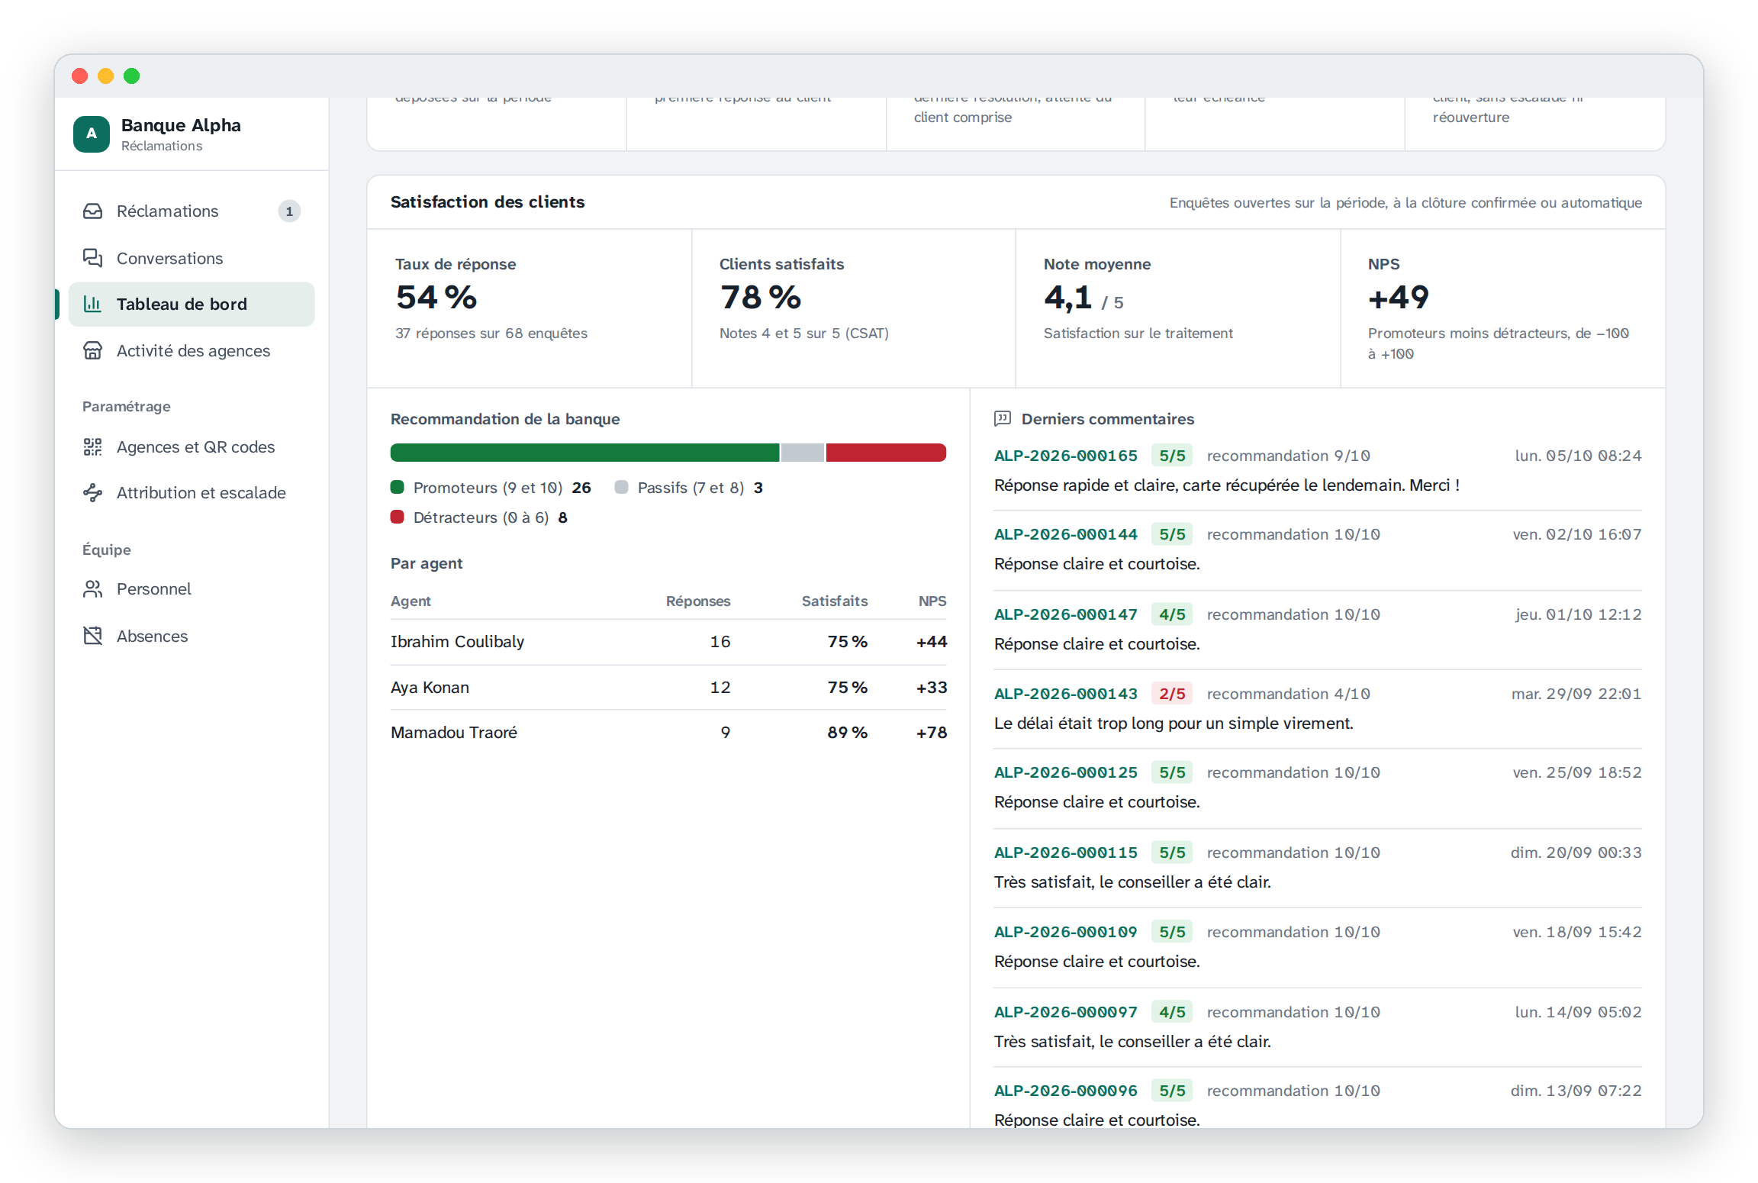



La satisfaction mesurée, agent par agent
LE PILOTAGE · SATISFACTION
CSAT, note et NPS
Taux de réponse, clients satisfaits (4 et 5 sur 5), note moyenne, NPS.
Par agent
Réponses, satisfaits et NPS de chaque agent, pour accompagner l'équipe.
Les commentaires
Les derniers avis, reliés à leur réclamation.
L'évolution
Réclamations déposées et résolues, jour après jour.
Notes:
Les enquêtes s'ouvrent à la clôture. Le superviseur suit le taux de réponse, la part de clients satisfaits, la note moyenne et le NPS, puis les mêmes chiffres par agent, et lit les derniers commentaires.

Slide 23
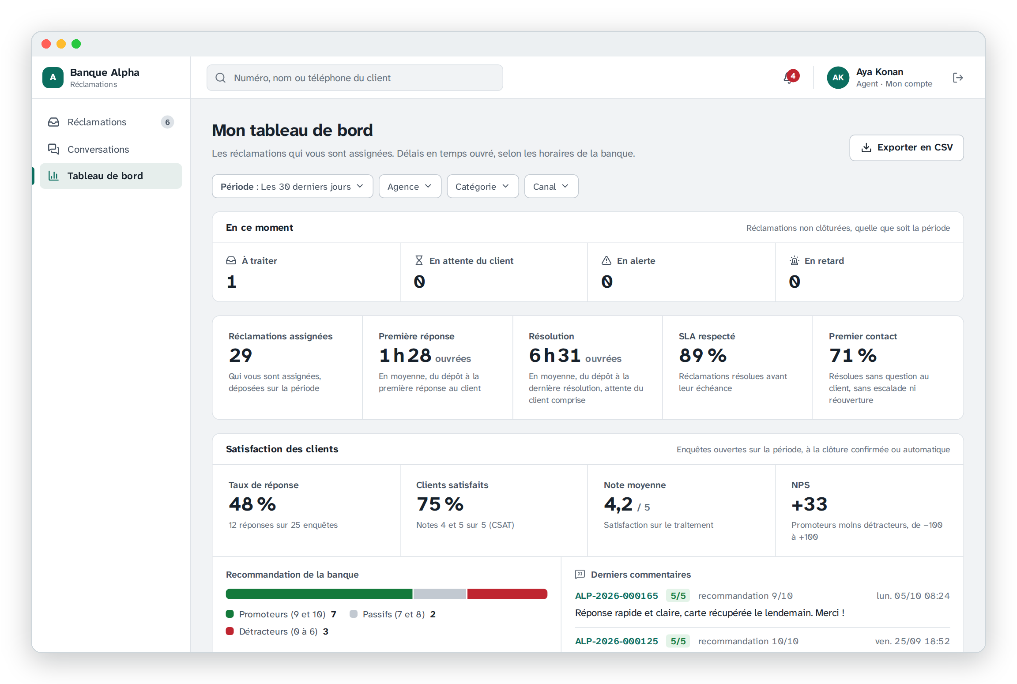


Chaque agent suit ses propres chiffres
LE PILOTAGE · TABLEAU DE L'AGENT
Sa charge, en ce moment
À traiter, en attente du client, en alerte, en retard.
Ses délais
Première réponse, résolution, SLA respecté, premier contact.
Ses avis clients
Satisfaction, NPS et commentaires sur ses dossiers.
Ses exports
Ses réclamations en CSV, sur la période choisie.
Notes:
Le même tableau, limité aux réclamations de l'agente. Elle voit sa charge du moment, ses délais et l'avis de ses clients.

Slide 24
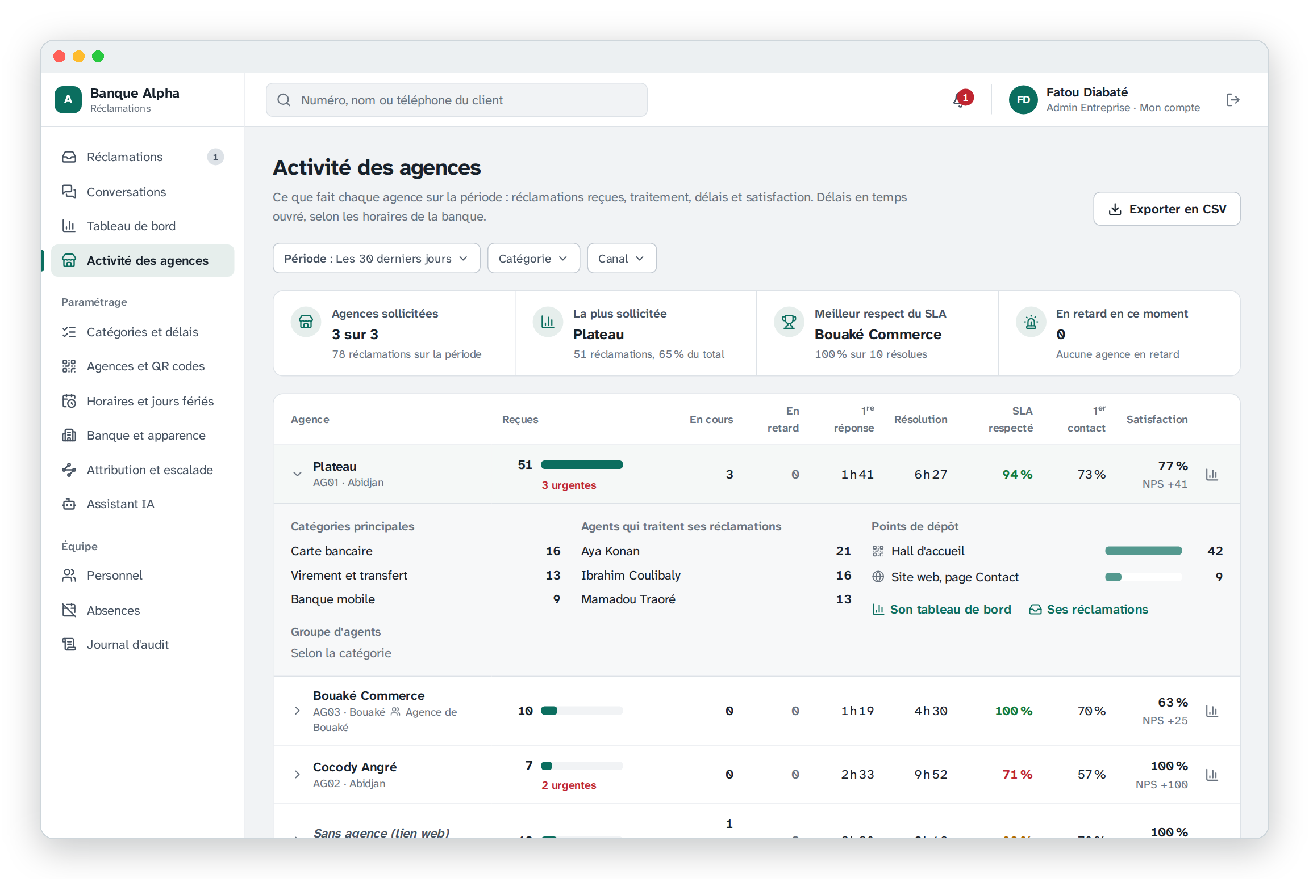
Chaque agence suivie, d'un coup d'œil
LE PILOTAGE · ACTIVITÉ DES AGENCES
1
Des repères en tête
Agences sollicitées, la plus sollicitée, le meilleur respect du SLA, les retards du moment.
4
1
2
Une ligne par agence
Réclamations, en cours, en retard, délais, SLA, premier contact, satisfaction.
2
3
3
Le détail d'une agence
Ses catégories, ses agents, chacun de ses QR codes ; son tableau de bord et ses réclamations en un clic.
4
Export CSV
Une ligne par agence, prête pour Excel.
Notes:
L'Admin Entreprise et les superviseurs voient toutes les agences de la banque sur la période choisie. Le Plateau est déplié : ses catégories, les agents qui traitent ses réclamations et son QR code du hall avec son volume. La somme des lignes donne exactement le tableau de bord ; les dépôts par lien web sans agence forment la dernière ligne.

Slide 25
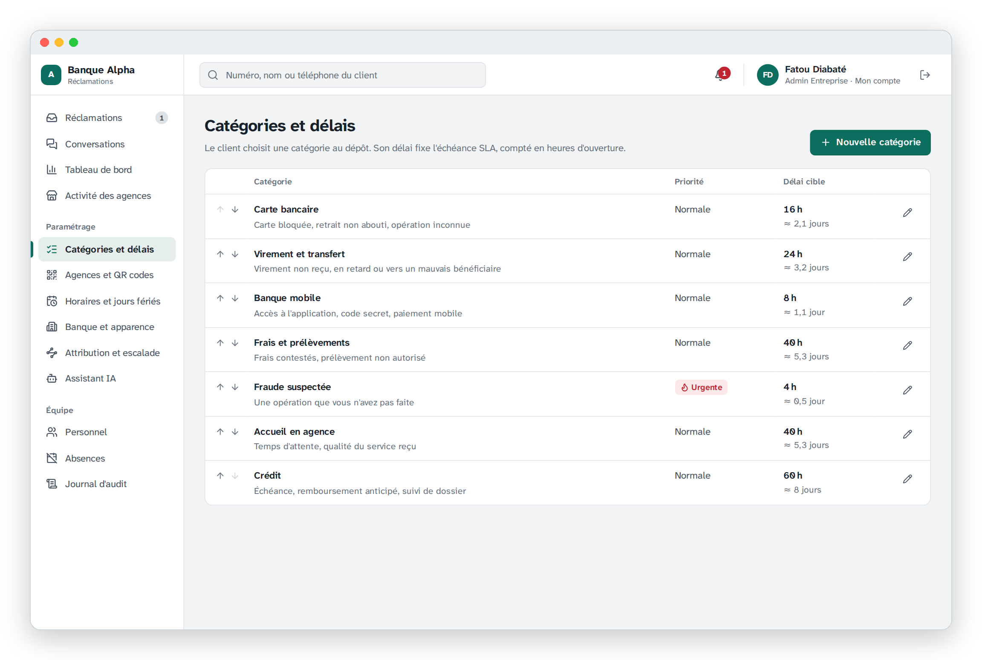
Le paramétrage
04
L'Admin Entreprise règle la plateforme lui-même, sans développement.
Notes:
Tout ce qui suit se règle depuis la console, par l'Admin Entreprise de la banque. Chaque modification est inscrite au journal d'audit.

Slide 26
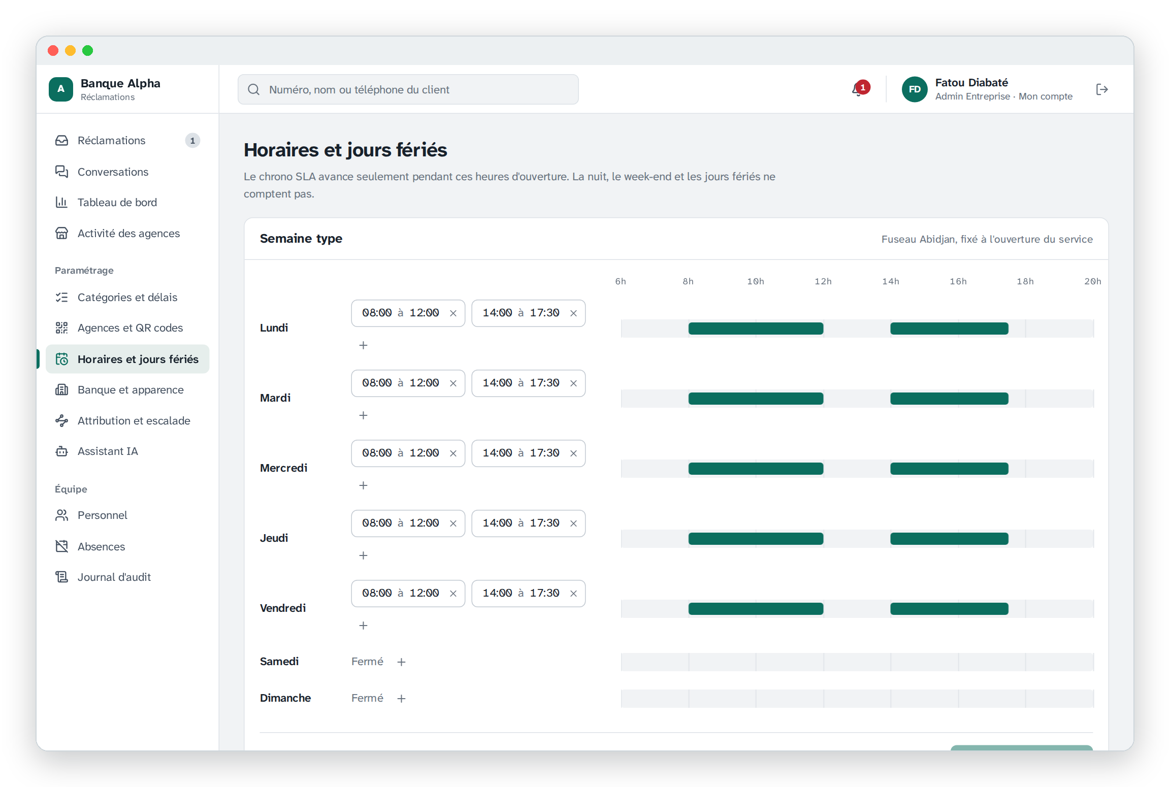


Vos catégories, vos délais, vos horaires
LE PARAMÉTRAGE · CATÉGORIES ET HORAIRES
Catégories et délais cibles
Un délai par catégorie, en heures ouvrées ; priorité urgente pour la fraude.
Horaires et jours fériés
Le chrono ne compte que les heures d'ouverture de la banque.
Notes:
Chaque catégorie a son délai cible. Le chrono ne tourne que pendant les heures d'ouverture de la banque : la nuit, le week-end et les jours fériés ne comptent pas.

Slide 27
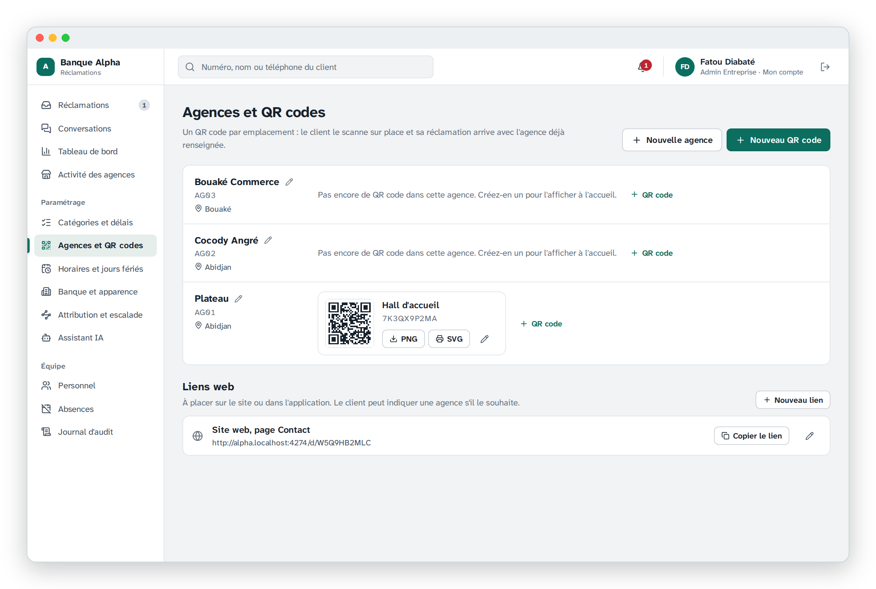
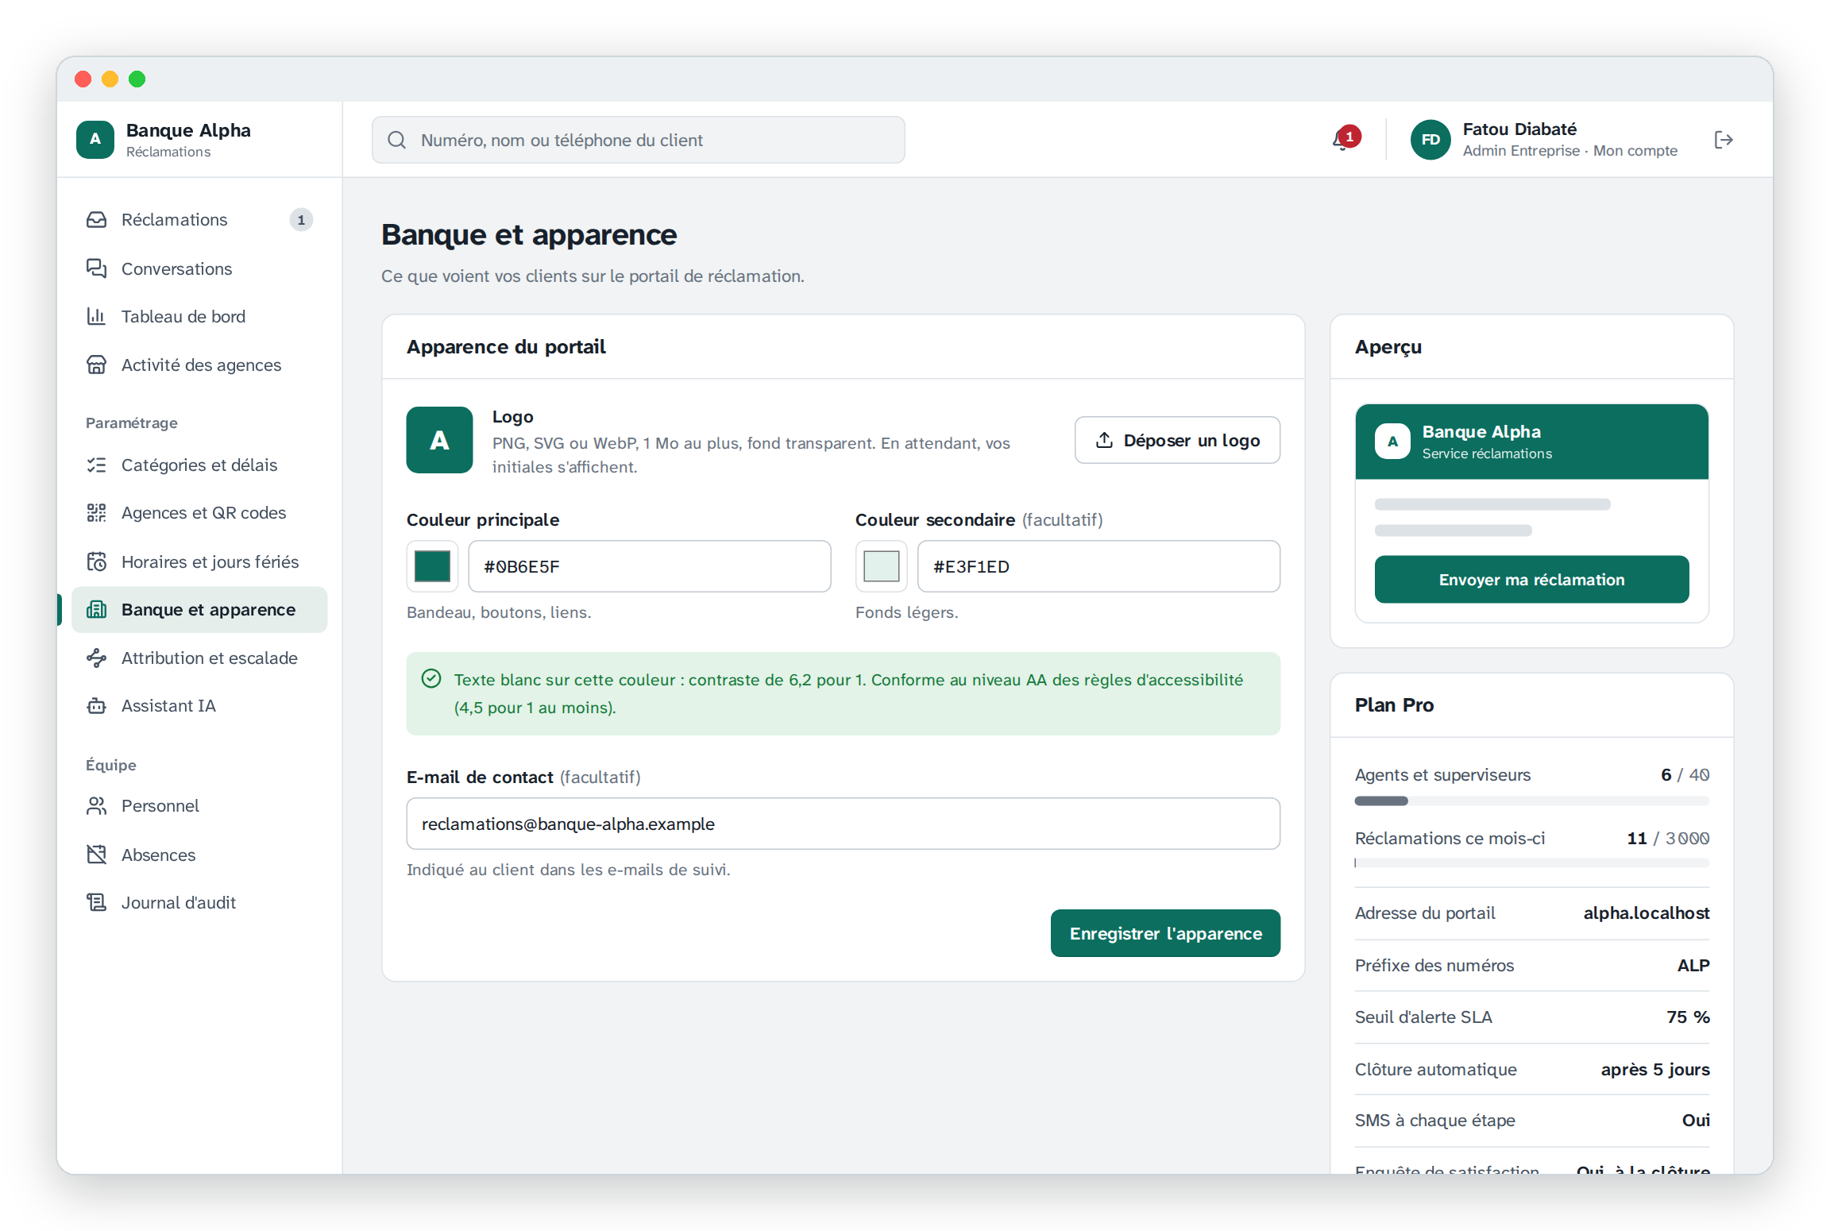


Un QR code par point de dépôt, à vos couleurs
LE PARAMÉTRAGE · AGENCES ET APPARENCE
Agences, QR codes et liens
QR codes à imprimer en PNG ou SVG ; liens pour le site ou l'application.
Logo, couleurs et plan
Contraste vérifié pour l'accessibilité ; consommation du plan visible.
Notes:
Un QR code par emplacement (hall d'accueil, guichet…), à imprimer. Un lien web pour le site ou l'application. Le portail prend le logo et les couleurs de la banque ; le contraste est vérifié.

Slide 28
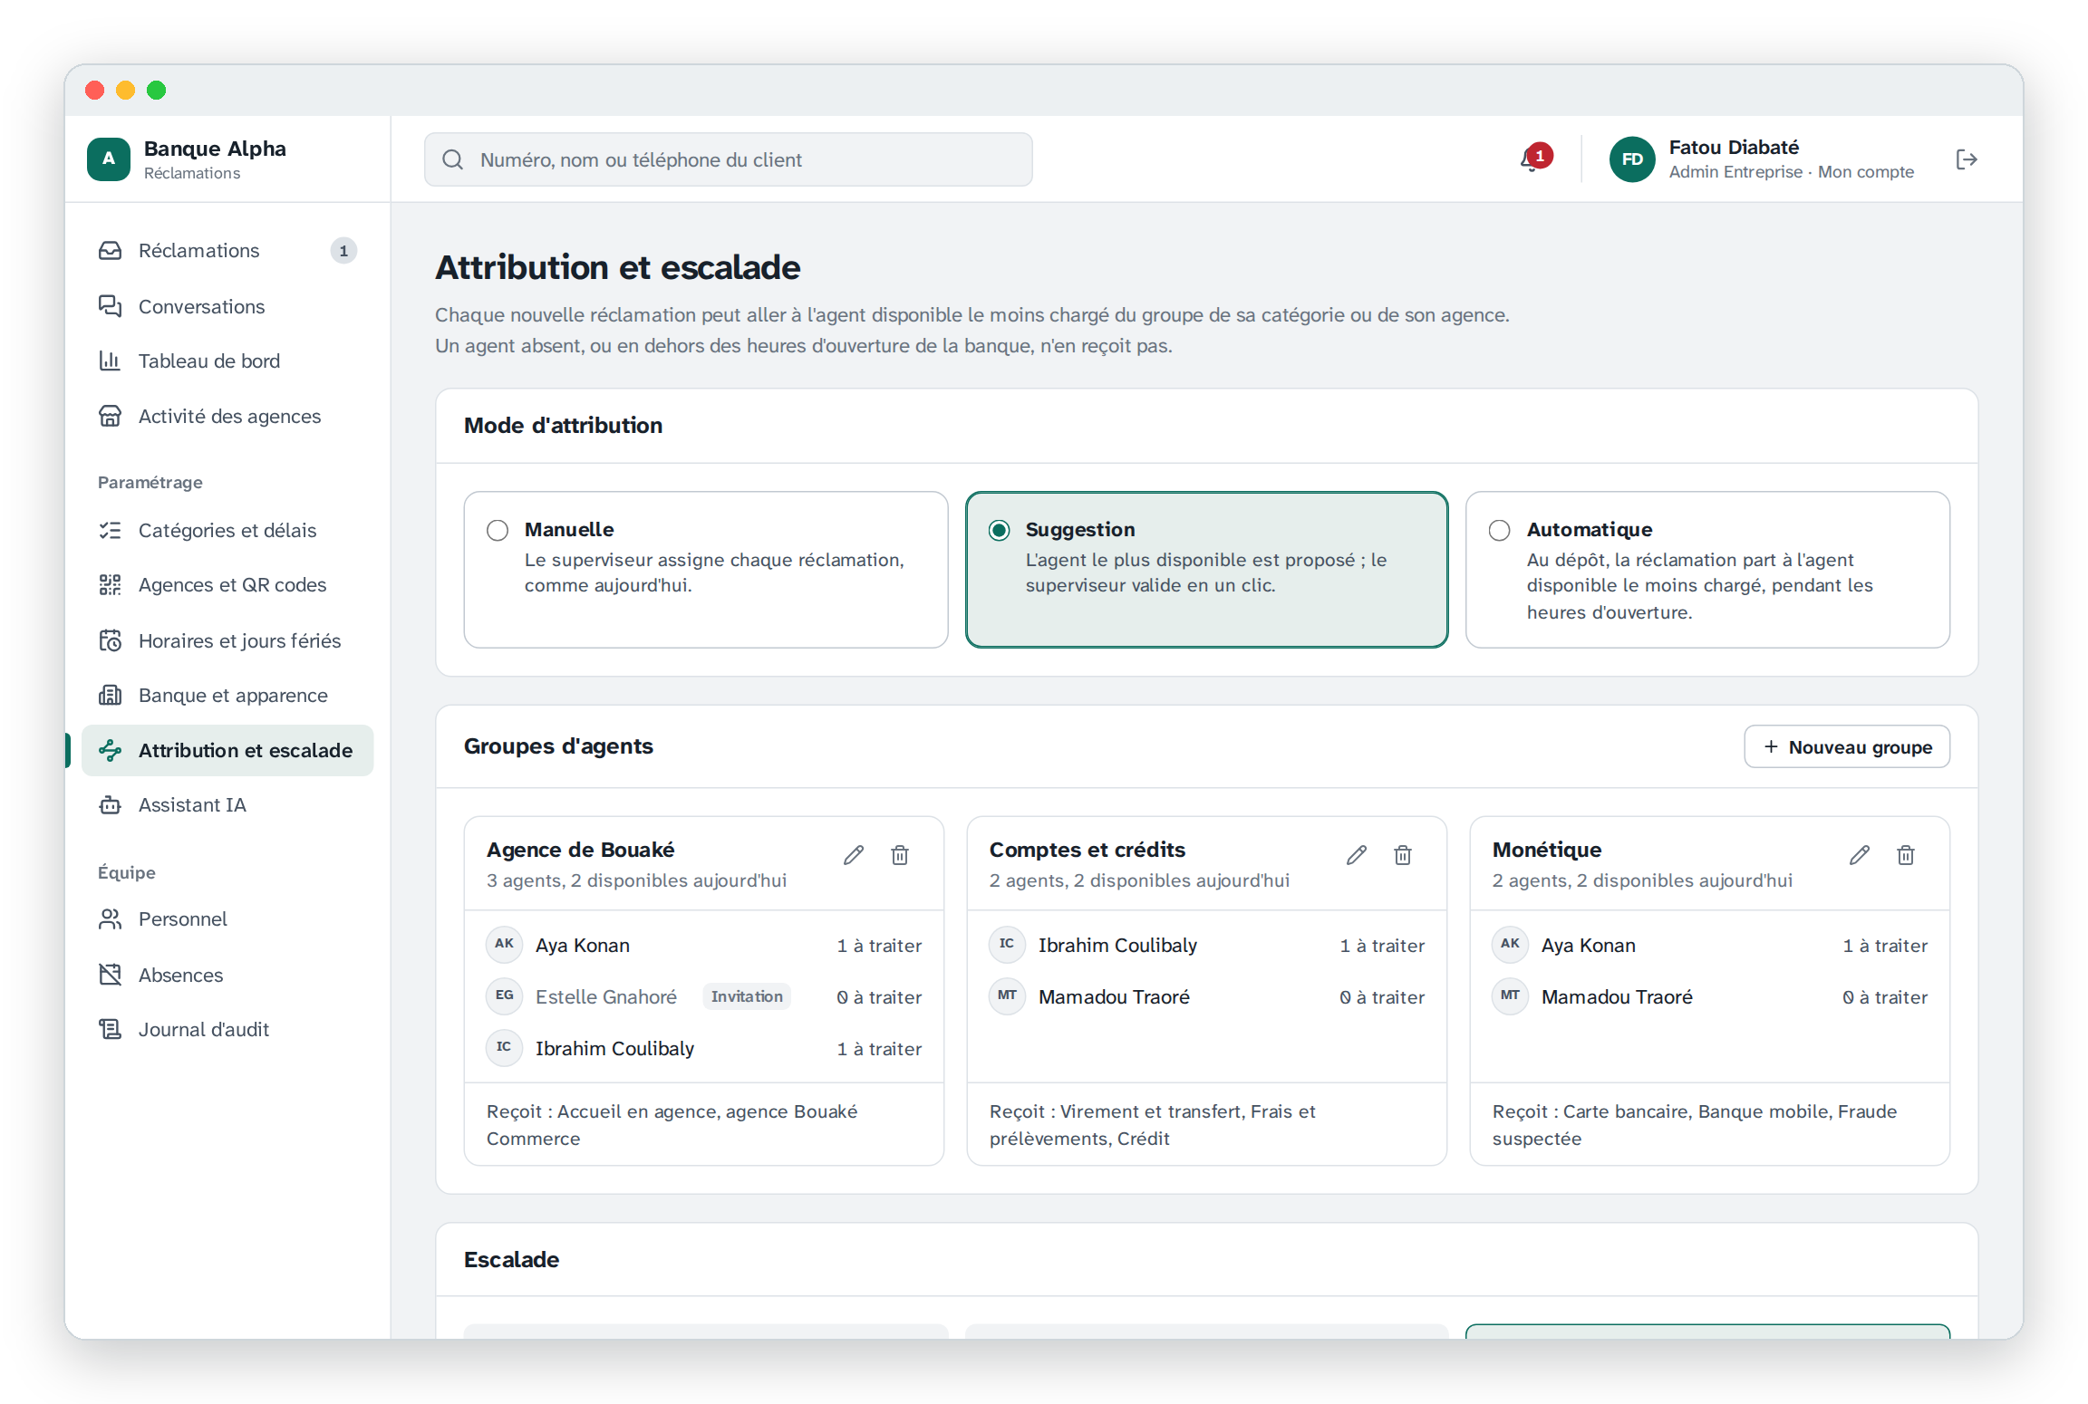
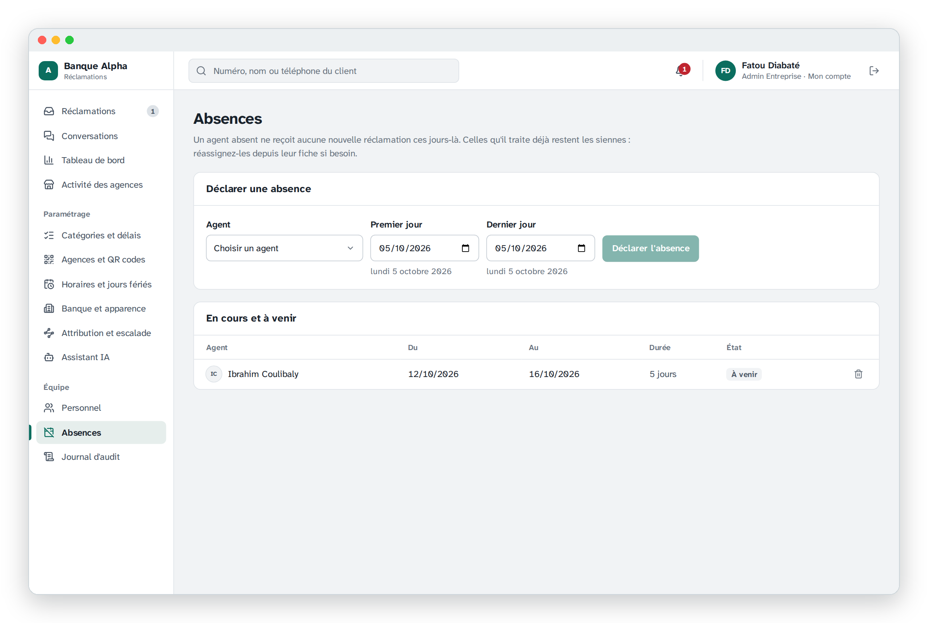


Attribution et absences, selon vos règles
LE PARAMÉTRAGE · ATTRIBUTION
Mode et groupes d'agents
Manuel, suggestion ou automatique ; chaque groupe reçoit ses catégories ou agences.
Absences
Un agent absent ne reçoit aucune nouvelle réclamation.
Notes:
Trois modes : manuel, suggestion (le superviseur valide), automatique. Les groupes d'agents reçoivent des catégories ou des agences. Un agent absent ne reçoit rien de nouveau.

Slide 29
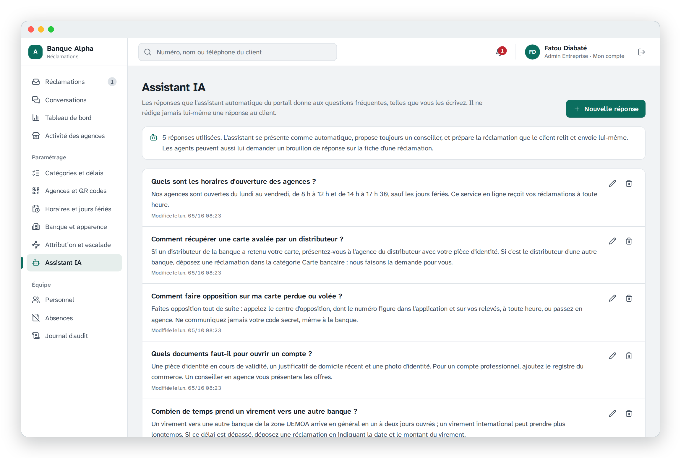



Vous écrivez chaque réponse de l'assistant
LE PARAMÉTRAGE · ASSISTANT IA
Vos réponses, mot pour mot
L'assistant ne rédige jamais seul une réponse au client.
Les interdits signalés
Promesse de remboursement ou de délai, statut annoncé, conseil, demande de code.
Modifier ou retirer
Une réponse retirée n'est plus utilisée ; chaque modification est datée.
Des brouillons pour les agents
Sur la fiche d'une réclamation, à relire avant tout envoi.
Notes:
La banque garde le contrôle de ce que dit l'assistant : il ne montre que des réponses écrites et validées ici. Les formulations à risque sont signalées pendant la saisie.

Slide 30
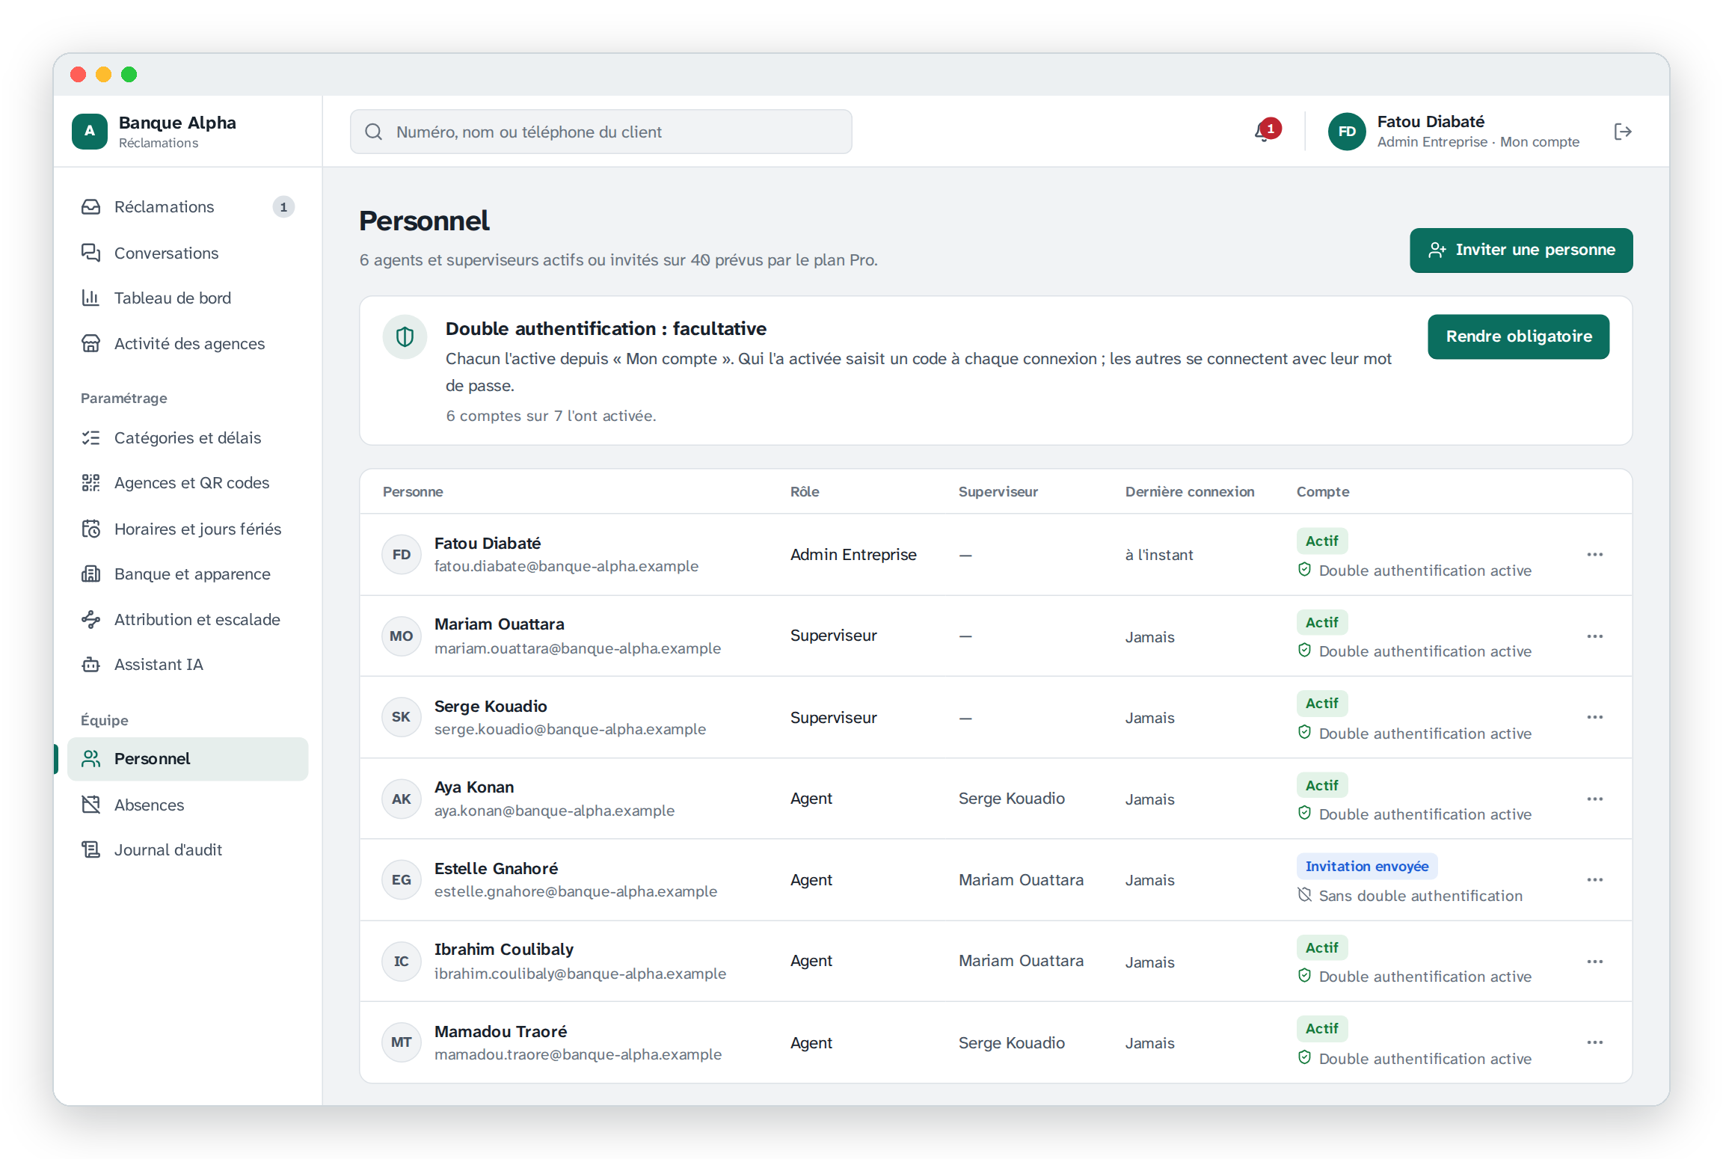
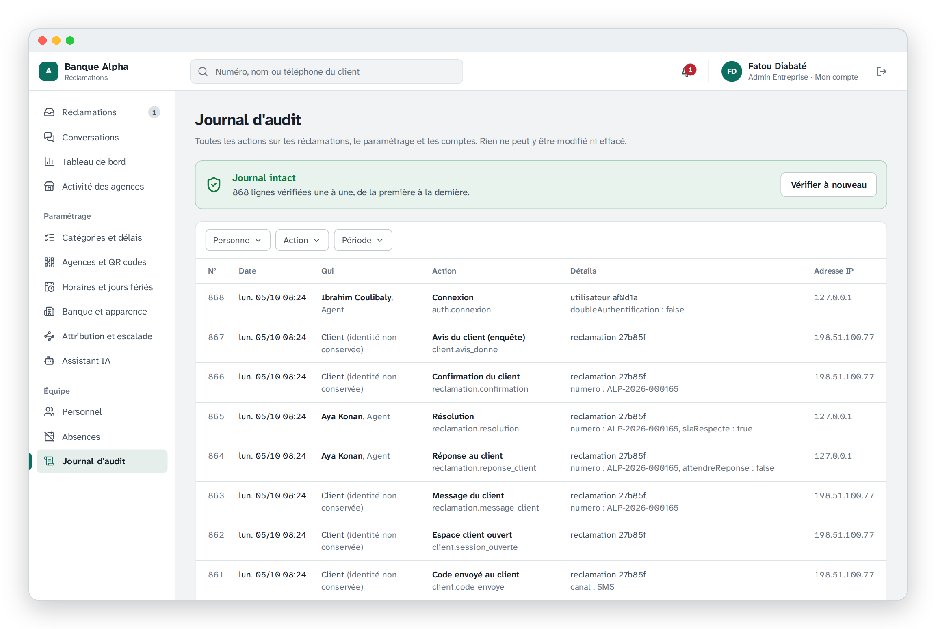

Comptes du personnel et journal d'audit
LE PARAMÉTRAGE · PERSONNEL ET AUDIT
Personnel
Invitations, rôles, équipes ; la règle de double authentification et l'état de chacun.
Journal d'audit
Chaque action horodatée, avec son auteur ; chaîne vérifiée en un clic.
Notes:
L'Admin Entreprise invite les agents et superviseurs, et décide si la double authentification est facultative ou exigée ; il voit qui l'a activée. Le journal d'audit restitue chaque action ; le bouton « Vérifier à nouveau » contrôle toute la chaîne.

Slide 31
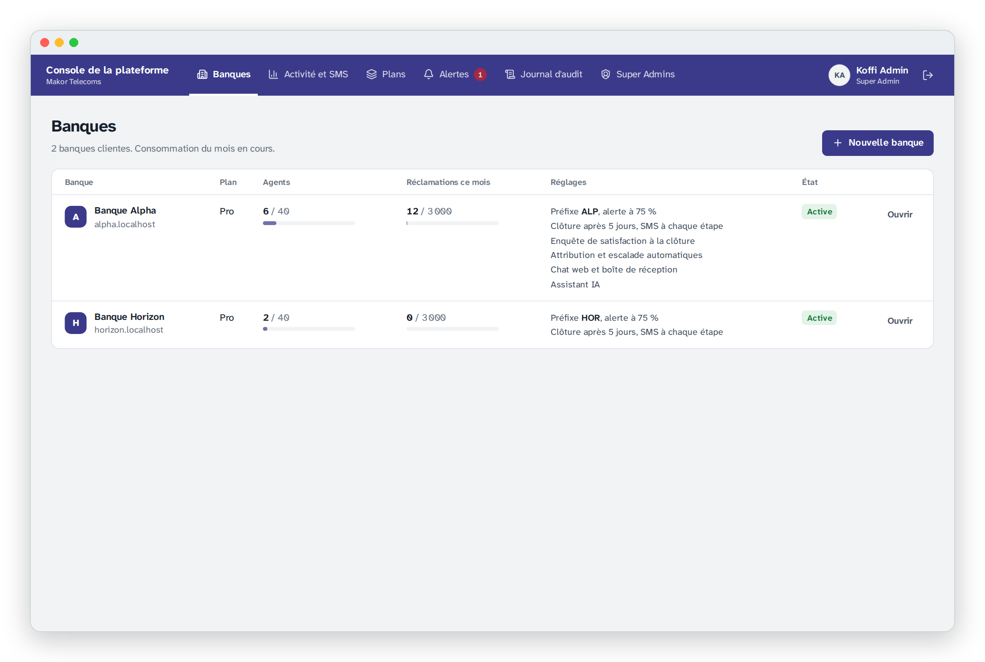
La console Makor Telecoms
05
Makor exploite la plateforme pour toutes les banques, sans accès au contenu des réclamations.
Notes:
Makor Telecoms ouvre les banques, règle leurs modules et suit la consommation. La console ne montre que des volumes et des réglages.

Slide 32
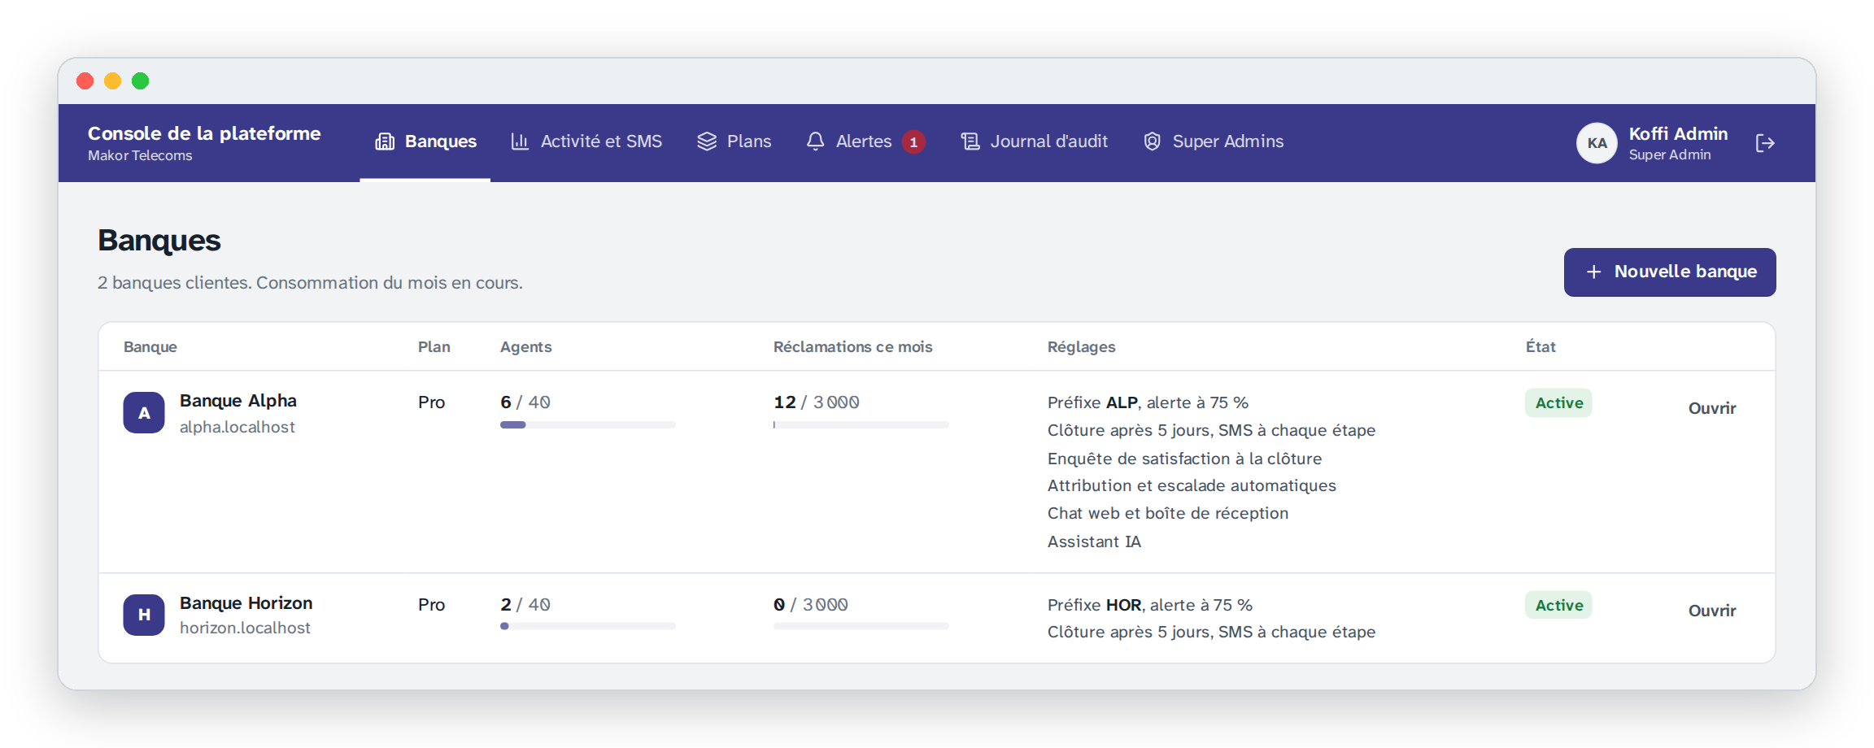
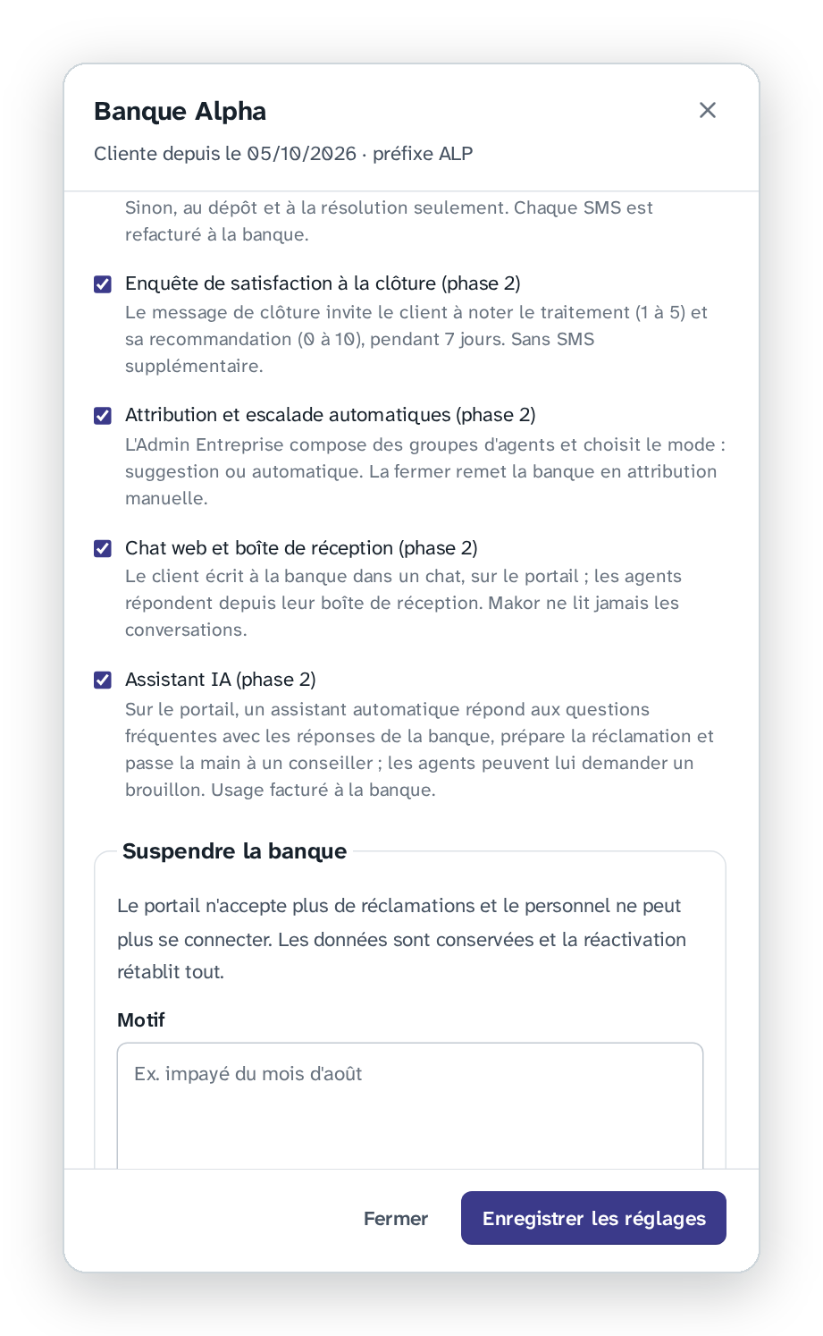


Chaque module activé banque par banque
LA CONSOLE MAKOR · BANQUES
Banques et plans
Agents et réclamations du mois face au plafond du plan.
Modules à la carte
SMS à chaque étape, enquête, attribution, chat web, assistant IA.
Suspension réversible
Une banque suspendue garde ses données ; tout se rétablit.
Notes:
Chaque banque a son plan, son préfixe de numéros et son adresse de portail. Les modules s'activent un par un ; une banque suspendue garde toutes ses données.

Slide 33
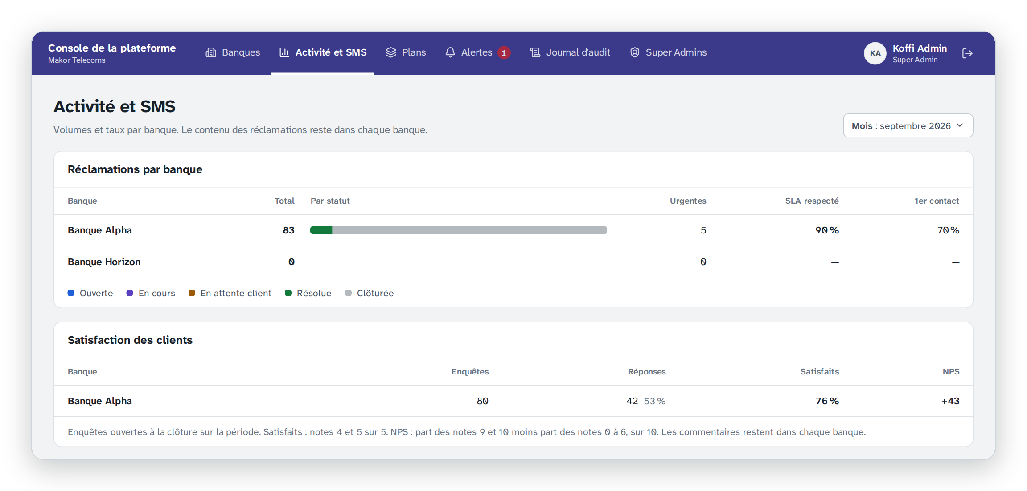
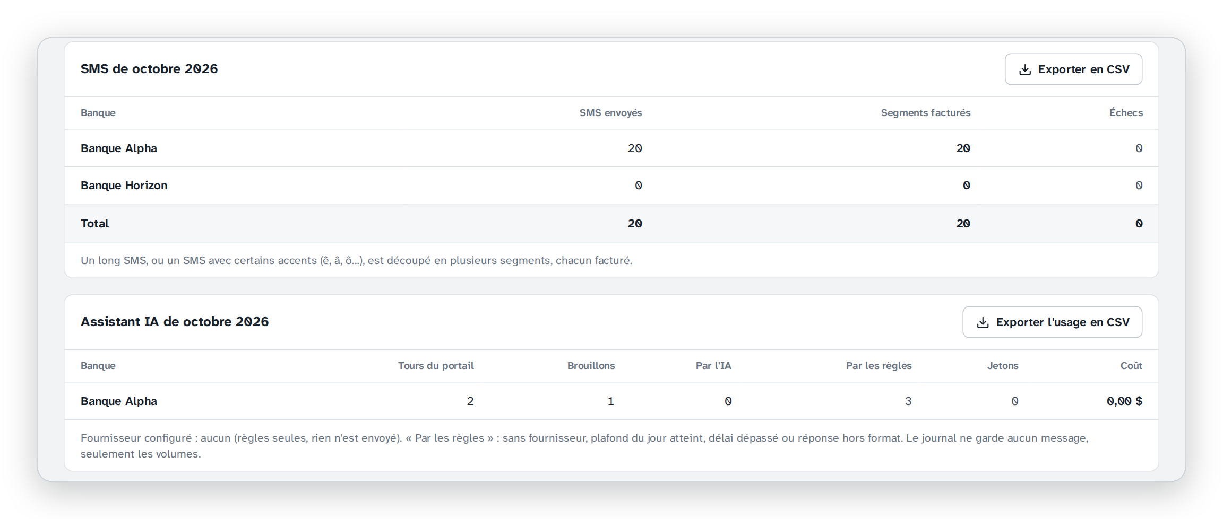
Activité, SMS et IA suivis par banque
LA CONSOLE MAKOR · ACTIVITÉ
Réclamations par banque
Volumes, statuts, urgences, SLA et premier contact.
Satisfaction par banque
Les commentaires restent dans la banque.
SMS facturés
Envoyés, segments, échecs ; export CSV.
Usage de l'assistant IA
Tours, brouillons, coût : des volumes, aucun message.
Notes:
Pour chaque banque et chaque mois : volumes, statuts, SLA, satisfaction, SMS facturés et usage de l'assistant IA. Aucun contenu de réclamation ni de message n'apparaît.

Slide 34
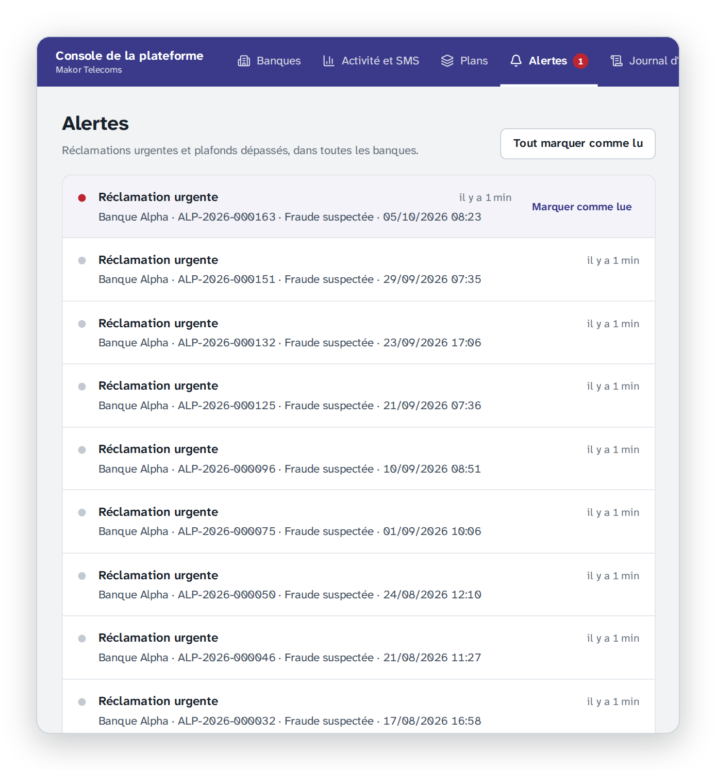






Alertes urgentes, sans données personnelles
LA CONSOLE MAKOR · ALERTES
Une réclamation urgente prévient aussitôt :
L'agent assigné
Le superviseur
L'Admin Entreprise
Makor Telecoms
Ce que voit Makor
La banque, le numéro, la catégorie et la date. Jamais le nom du client, ni sa description, ni les échanges.
Les plafonds aussi
Les dépassements de plafond du plan remontent dans les mêmes alertes.
Notes:
Makor est prévenu des réclamations urgentes de toutes les banques pour réagir vite, mais l'alerte ne contient ni le nom du client ni sa description : la base de données ne les lui donne pas.

Slide 35


Quatre modules à activer selon vos besoins
MODULES
Enquêtes de satisfaction
Attribution et escalade
Chat web et boîte de réception
Assistant IA
À la clôture, deux questions : satisfaction et recommandation. CSAT et NPS par agent, sans SMS supplémentaire.
Groupes d'agents ; suggestion ou attribution automatique à l'agent disponible le moins chargé ; escalade selon vos règles.
Le client écrit depuis son suivi ; les agents répondent depuis une boîte partagée. Makor ne lit jamais les conversations.
Répond avec vos réponses, prépare la réclamation, propose des brouillons aux agents. Nécessite le chat web.
Bientôt WhatsApp Business et SMS entrant · Baromètre et recommandations par l'IA
Notes:
Le socle (dépôt, suivi, traitement, SLA, tableaux de bord, audit) est commun à toutes les banques. Ces quatre modules s'ajoutent un par un, quand la banque le souhaite. L'assistant IA s'appuie sur le chat web.

Slide 36
Nos garanties
06
Cloisonnement, traçabilité et qualité, vérifiés automatiquement à chaque version.
Notes:
Trois engagements, chacun vérifié par la recette automatique qui tourne avant chaque mise à jour.

Slide 37




Vos données restent cloisonnées
GARANTIE 1 · CONFIDENTIALITÉ
Cloisonnement dans la base
Makor ne voit pas vos clients
Consentement et IA maîtrisés
Chaque banque est isolée par la base de données elle-même. Un agent de la banque A ne peut lire aucune réclamation de la banque B, même par une requête directe.
La console Makor n'accède qu'à des métadonnées : ni nom, ni coordonnées, ni description, ni échanges. Les alertes urgentes sont anonymes.
Le client accepte la politique de données de la banque avant l'envoi (ARTCI). L'assistant n'envoie rien à l'extérieur tant que la banque n'a pas validé un fournisseur d'IA.
Vérifié à chaque version (critère de recette n° 4)
Vérifié à chaque version (critère de recette n° 3)
Un code secret saisi par erreur est masqué
Notes:
Le cloisonnement n'est pas seulement dans l'application : il est appliqué par la base de données elle-même. Le test de recette demande un dossier d'une autre banque, par l'API puis directement en SQL : rien ne revient.

Slide 38



Tout est tracé, rien ne se perd
GARANTIE 2 · TRAÇABILITÉ ET CONTINUITÉ
Journal d'audit infalsifiable
Double authentification au choix
Chaque action est chaînée à la précédente par une empreinte SHA-256. Modifier ou effacer une ligne est refusé ; toute altération est détectée.
Facultative ou exigée de tout le personnel, selon la banque ; toujours exigée pour Makor. Chaque connexion est journalisée.
Sauvegardes verrouillées
Formulaire public protégé
Chaque nuit, une copie chiffrée part hors du serveur, verrouillée contre l'effacement. Restauration vérifiée par 39 contrôles.
Défi anti-robot calculé dans le navigateur, sans service tiers : rien ne part chez Google ou Cloudflare. Dépôts limités par adresse.
Notes:
Le journal d'audit est chaîné : chaque ligne contient l'empreinte de la précédente. Personne ne peut modifier ni effacer une ligne, pas même l'administrateur de la base, sans que la vérification ne le détecte. Les sauvegardes sont chiffrées, copiées hors du serveur et verrouillées : même un intrus qui prendrait le serveur ne pourrait pas les effacer.

Slide 39

Une qualité vérifiée à chaque version
GARANTIE 3 · QUALITÉ
11 / 11
5 / 5
781
< 0,2 s
critères de recette du cahier des charges
critères des fonctions de la phase 2
tests automatiques réussis
pour 95 % des appels, export CSV complet compris
Ce que la recette rejoue avant chaque mise à jour
Contrat d'API
Tests unitaires
Sécurité de la base
API de bout en bout
Écrans dans un navigateur
Sauvegarde et restauration
Notes:
Avant chaque mise à jour, la recette automatique rejoue tout : contrat d'API, tests unitaires, sécurité de la base, API de bout en bout, écrans dans un vrai navigateur, sauvegarde et restauration. Les temps de réponse sont mesurés sur une banque de 1 000 réclamations ; l'export CSV complet prend moins de 0,2 seconde.

Slide 40




Prochaines étapes
ET MAINTENANT
1
2
3
4
Démonstration
Paramétrage
Pilote
Généralisation
Sur l'environnement de démonstration, avec vos catégories et vos cas réels.
Votre Admin Entreprise règle catégories, délais, horaires, agences, QR codes, apparence et comptes.
Quelques agences, après validation de votre politique de données (ARTCI). Indicateurs suivis ensemble.
Toutes les agences, puis les modules utiles : enquêtes, attribution, chat, assistant IA.
Feuille de route WhatsApp Business et SMS entrant · Baromètre et recommandations par l'IA
Notes:
Proposition de démarrage. La mise en production pour une banque suppose sa politique de données à jour et les formalités ARTCI ; l'assistant IA reste en règles seules tant que la banque n'a pas validé un fournisseur.

Slide 41
Merci
MAKOR TELECOMS
Questions, et démonstration en direct sur l'environnement de démonstration.
Plateforme de gestion des réclamations
Notes:
Fin. Proposer une démonstration en direct : dépôt depuis un téléphone par QR code, puis traitement dans la console.

